Slide 1
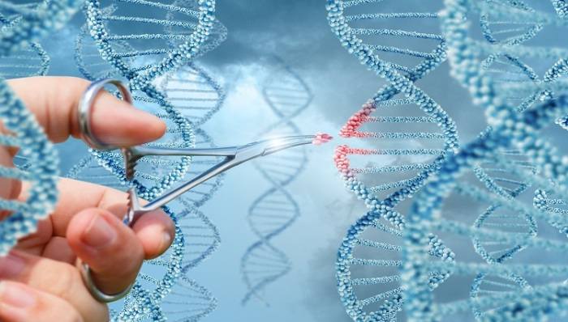
基因组编辑技术研究进展与应用
王芸
18810522880
12#413
Notes:
https://mp.weixin.qq.com/s?__biz=MzA5OTEwNzg3OQ==&mid=2650388171&idx=1&sn=48f0a44641bbd2aa5287b7c35f2a48c0&chksm=888a4383bffdca9502eae6f50522a1f57c26aa8bfa9b6735f9160ebb6ab5413e2179d748b62c&scene=27

Slide 2
主要内容
Cas家族成员
基因编辑技术系统的发现
高保真Cas9变体
基因编辑技术系统的发展
单碱基编辑器
双碱基编辑器
基因编辑技术的应用：医疗、农业、工业
……
基因编辑工具的定向进化与优化
基因编辑技术的伦理、法律与社会影响

Slide 3
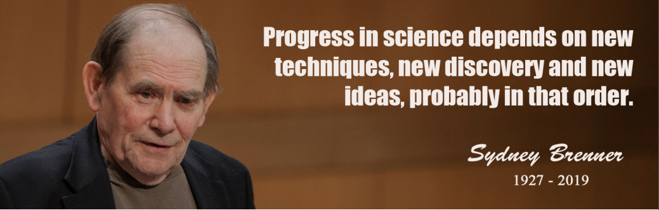
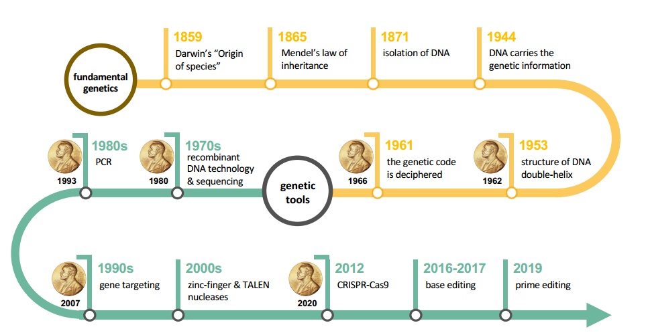
站在巨人肩膀上的技术
Notes:
个既前沿又充满挑战的科技领域——基因编辑。在这个科技日新月异的时代，基因编辑技术正以前所未有的速度推动着生命科学的发展，它不仅为我们揭示了生命的奥秘，更为治疗遗传性疾病、改善农作物品质等开辟了广阔的前景。而这一切的成就，都离不开那些站在科学前沿、不断攀登的巨人们。今天，我们就来探讨一下，基因编辑是如何站在巨人肩膀上的技术。

Slide 4
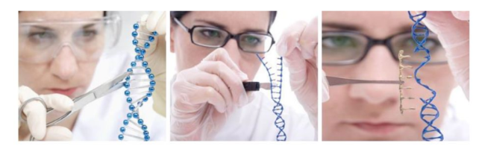
基因组编辑技术
对生物体遗传物质进行精确和有针对性的修改，是分子生物学领域最重大的进展之一。
定位
切除
改造

Slide 5
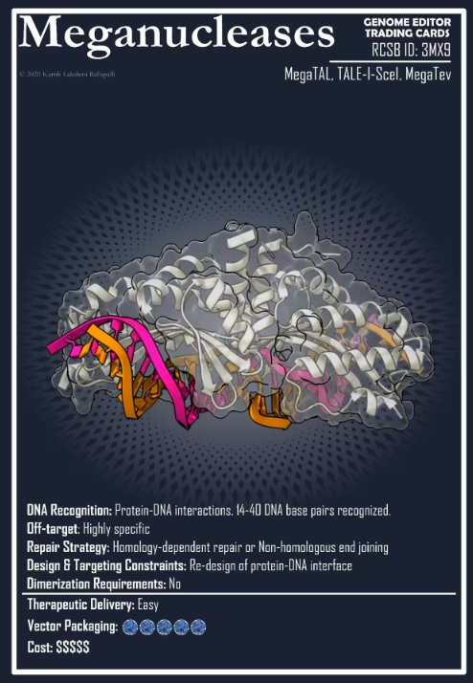
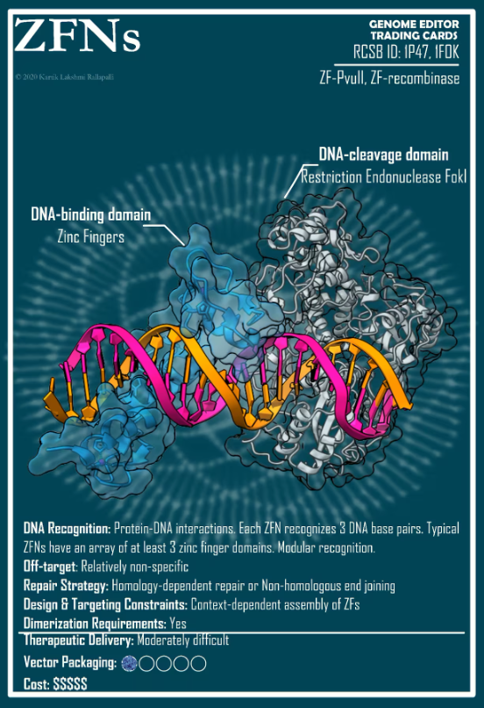
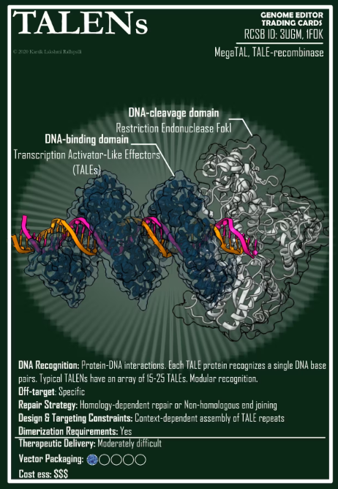
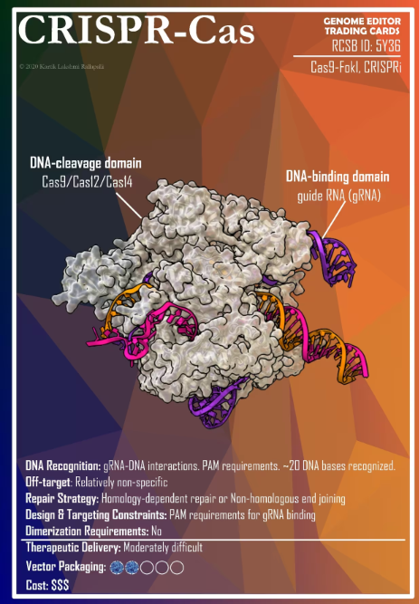
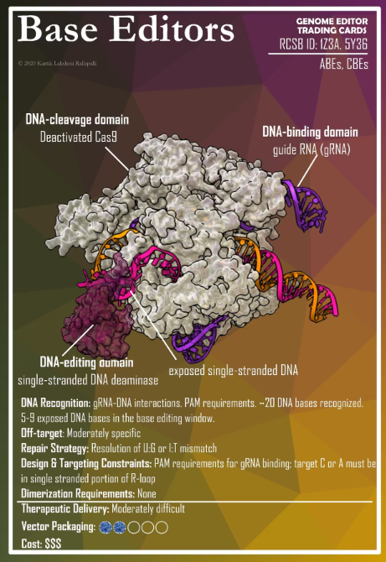
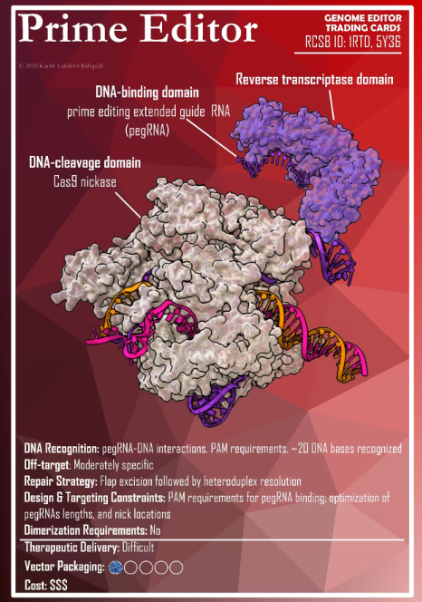
Notes:
基因编辑是指特异性改变基因序列，利用酶，特别是核酸酶来对DNA链（DNA strand）进行剪切，移除已有的DNA，或者插入代替的DNA。

Slide 6
主要内容
细胞DNA的损伤与修复
基因编辑最初源于真核生物DNA修复领域的进步
早期的基因组编辑技术
归巢核酸内切酶
ZEN
TALEN

Slide 7
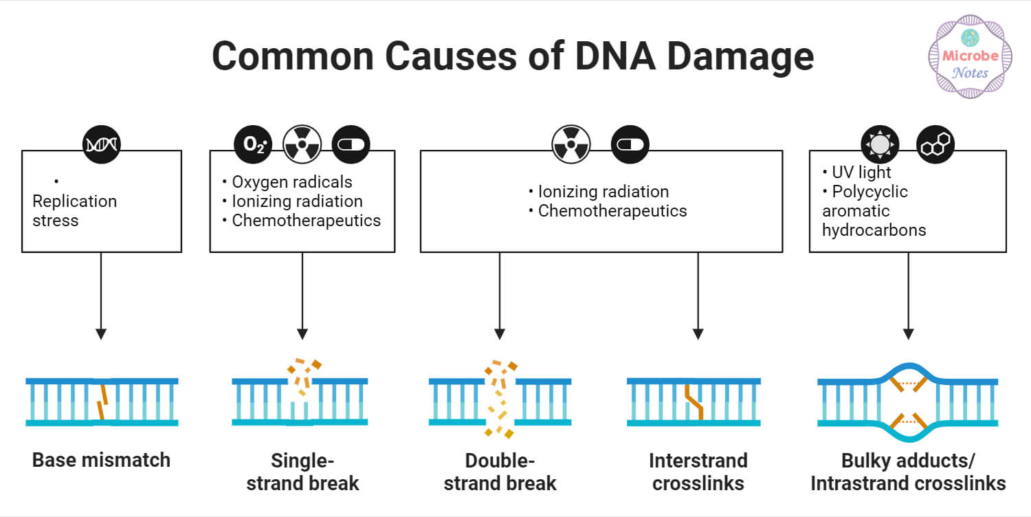
细胞DNA的损伤
碱基错配
单链断裂
双链断裂
交叉连接
链内交联
Notes:
DNA是遗传信息的宝库，是生物体生存和繁殖的必要条件，因此保持 DNA分子的完整性对细胞至关重要。然而，DNA在不断复制并传递给子细胞的过程中难免会受到损伤。
什么导致DNA损伤,又会导致DNA什么损伤呢，
内源性因素：复制错误和内源性化学反应引起的自发性基因毒性损伤。据估计，每个细胞每天要经历近10万次自发的DNA损伤 .
外源性因素：物理因素和化学因素。
点突变：DNA上单一碱基的变异，包括嘌呤替代嘌呤（A与G之间的相互替代）、嘧啶替代嘧啶（C与T之间的替代）等。
缺失：DNA链上一个或一段核苷酸的消失。
倒位转位：DNA链重组使其中一段核苷酸链方向倒置、或从一处迁移到另一处。
双链断裂：DNA双链在某一处或几处发生断裂。
多环芳烃（PAHs）
自发性损伤：复制过程出现了碱基的错误，以及DNA由于碱基异构互变、脱氨基作用等而出现的自发性化学变化。
物理因素：紫外线照射、电离辐射等物理因素会导致DNA损伤。
化学因素：烷化剂、碱基脱落、人工合成抗癌药物等化学因素也会引起DNA损伤。
DNA损伤可能会诱发严重的后果，如丧失功能、改变基因型，甚至导致肿瘤的形成。因此，及时修复DNA损伤对于维持生物体的正常生理功能和遗传稳定性至关重要。

Slide 8
DNA损伤的修复
DNA的修复系统 | 应对的损伤类型 | 功能
错配修复 | 复制错误 | 恢复错配
碱基切除修复 | 受损的碱基 | 切除突变的碱基
核苷酸切除修复 | 嘧啶二聚体 | 切除突变的核苷酸片段
双链断裂修复 | 双链断裂 | 修复DNA的损伤
光复活作用 | 嘧啶二聚体和甲基化DNA | 修复嘧啶二聚体和甲基化DNA
SOS修复 | 嘧啶二聚体 | 维持基因组的完整性
……
Notes:
细胞可以通过多种修复机制来及时修复DNA损伤。

Slide 9
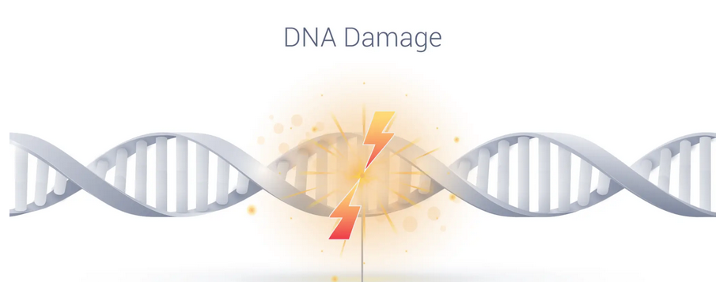
双链断裂(Double strand break,DSB )
1 、辐射原因
X-ray、γ-ray、辐射会直接导致DNA双链断裂
2 、化学原因
核苷类诱变剂破坏DNA分子结构或影响核苷合成代谢过程
3 、通路原因
细胞信号转导通路的异常或干扰，导致DNA复制叉停滞
Notes:
这种断裂可以由多种因素引起，主要可以分为外源性因素和内源性因素。
首先，我们来看看外源性因素。辐射，特别是电离辐射，是导致DNA双链断裂的重要因素之一。电离辐射通过在细胞内产生自由基，进而引发DNA突变，导致双螺旋中的单链和双链断裂。此外，化学物质也是导致DNA双链断裂的外源性因素之一。这些化学物质可以将烷基共价连接到DNA碱基上，从而导致DNA结构的破坏。例如，氮芥化合物就是DNA烷基化剂的例子，它们能使DNA碱基甲基化或乙基化。
接下来，我们来看看内源性因素。内源性因素主要是指细胞在正常代谢过程中产生的DNA损伤。例如，水解反应可以部分或完全将核苷酸碱基从DNA链上裂解，导致DNA双链断裂。此外，正常的代谢过程还会产生活性氧（ROS），这些活性氧会通过氧化修饰碱基，导致DNA结构的改变，进而可能引发双链断裂。
细胞信号转导通路的异常或干扰，导致DNA复制叉停滞；DNA 复制过程受到干扰从而产生“双链DNA断裂现象”。

Slide 10
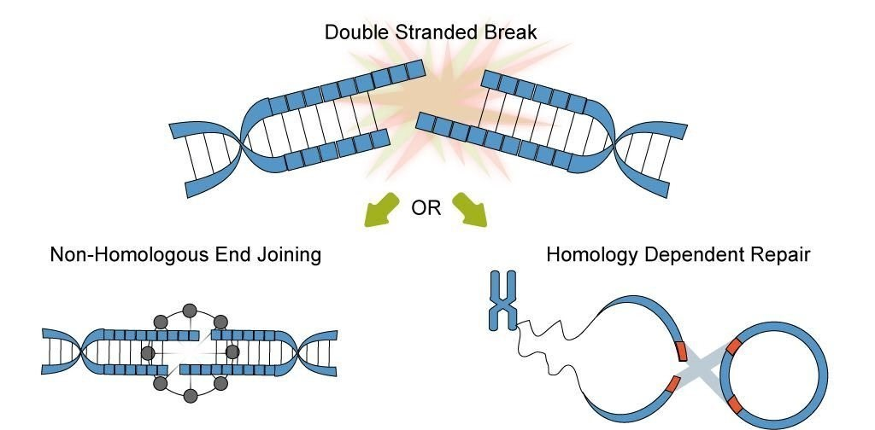
双链断裂的修复机制
非同源末端连接
同源重组修复
Notes:
：“双链DNA断裂现象”。该现象是对细胞是极其有害的；在多种细胞中，一条未经修复的DSBs对细胞的伤害是致命的。针对DSBs结果，细胞主要启动两种“DNA修复”细胞信号转导通路：HDR与NHEJ。

Slide 11
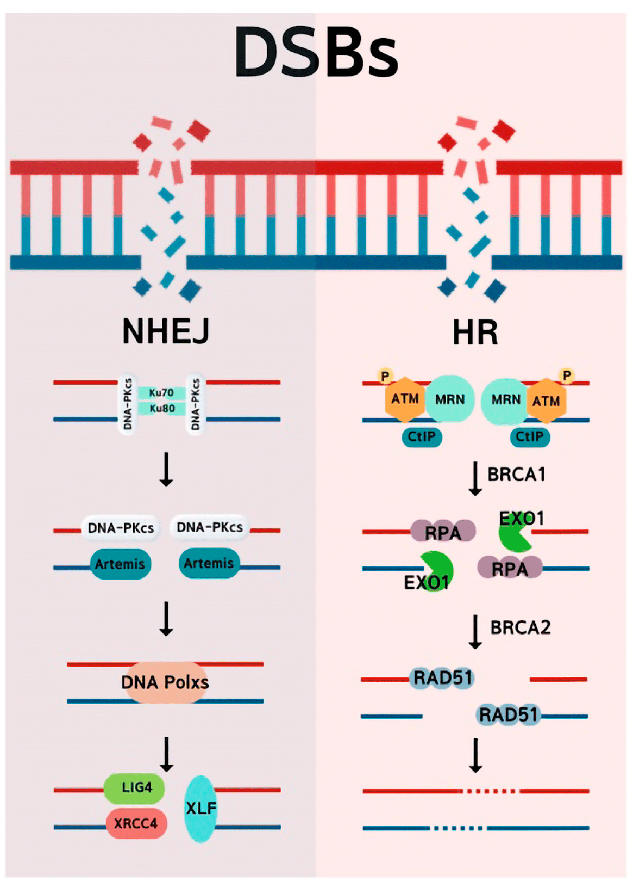
双链断裂的修复机制
非同源末端连接
同源重组修复
Notes:
细胞可以通过多种修复机制来及时修复DNA损伤。
DNA修复(DNA repairing)是细胞对DNA受损伤后的一种反应，这种反应可能使DNA结构恢复原样，重新能执行它原来的功能；但有时并非能完全消除DNA的损伤，只是使细胞能够耐受这种DNA的损伤而能继续生存。
切除修复(excision repair)是修复DNA损伤最为普遍的方式，对多种DNA损伤包括碱基脱落形成的无碱基位点、嘧啶二聚体、碱基烷基化、单链断裂等都能起修复作用。这种修复方式普遍存在于各种生物细胞中，也是人体细胞主要的DNA修复机制。修复过程需要多种酶的一系列作用，基本步骤如图所示，①首先由核酸酶识别DNA的损伤位点，在损伤部位的5′侧切开磷酸二酯键。不同的DNA损伤需要不同的特殊核酸内切酶来识别和切割。②由5′→3′核酸外切酶将有损伤的DNA片段切除。③在DNA聚合酶的催化下，以完整的互补链为模板，按5′→3′方向DNA链，填补已切除的空隙。④由DNA连接酶将新合成的DNA片段与原来的DNA断链连接起来。这样完成的修复能使DNA恢复原来的结构。
上述的切除修复在切除损伤段落后是以原来正确的互补链为模板来合成新的段落而做到修复的。但在某些情况下没有互补链可以直接利用，例如在DNA复制进行时发生DNA损伤，此时DNA两条链已经分开，其修复可用图

Slide 12
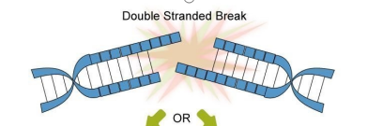
非同源末端连接
概念
不需要同源序列，特定蛋白把DSB断端“抓”在一起，经过核酸酶的修剪和DNA聚合酶的填平空隙。
特点
迅速高效，不依赖于同源模板
NHEJ是高度诱变性的，会有“伤痕” 。可能新加入几个核苷酸，或者是切除了一些核苷酸。
断口补平
Notes:
首先，当DNA发生双链断裂时，断裂的两端会暴露出来，形成所谓的“末端”。这些末端可能并不完全匹配，因为它们可能经过了某种程度的降解或修饰。值得注意的是，NHEJ是一种相对快速且高效的DNA修复机制，但它并不依赖于DNA序列的同源性。这意味着，即使两个断裂的DNA末端并不完全匹配，NHEJ也能够将它们连接起来。然而，这种修复方式有时可能会导致一些小的插入或缺失，甚至可能引入错误的碱基对，从而增加基因组的不稳定性。总的来说，非同源末端连接（NHEJ）是一种重要的DNA双链断裂修复机制，它通过一系列复杂的蛋白质和酶的作用，将断裂的DNA末端连接起来，从而维护基因组的完整性和稳定性。
NHEJ经典通路的DSB修复，断端会经过核酸酶的修剪和DNA聚合酶的填平空隙，所以DSB修复的DNA会有“伤痕”，可能是修复合成时新加入几个核苷酸或切除一些核苷酸；因此，在损伤末端重连处，一般会有几个核苷酸或几对碱基对的“伤痕”
“伤痕”如果是在基因组的编码蛋白基因部分，会产生基因的蛋白序列异常，从而翻译后的蛋白其功能也相对应产生异常。
“伤痕”如果是在基因组的非编码区的话，这对细胞没有大的影响。（基因组非编码区比编码区空间范围大很多
它就是通过DNA连接酶将DSBs末端直接链接的一种修复过程，不依赖于同源DNA序列。Ku蛋白（Ku70/Ku80）复合物识别结合到DSBs末端，Ku-DNA复合物招募DNA依赖蛋白激酶催化亚基（DNA-PKcs）激活其激酶活性，将自身磷酸化启动NHEJ通路，吸引重组酶Artemis加入处理DNA末端，然后召集XRCC4- DNAligase4 –XLF复合物促使DNA末端进行连接。
NHEJ这种暴脾气虽然迅速高效，但是会有一系列副作用，就是可能造成一些序列缺失，同时也会造成一些片段的插入，即所谓不够精确。

Slide 13
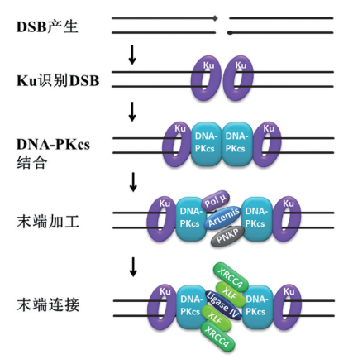
非同源末端连接的过程
修复过程（哺乳动物为例）
Ku70、Ku80结合断端
募集蛋白激酶DNA-PKcs
Ku-DNA-PKcs募集Artemis:具有内切酶和外切酶活性
Artemis处理DNA断端（抹平）
连接酶Ⅳ(与XLF和XRCC4一起）连接DNA
Notes:
第一步：某些DNA复制蛋白复合体会对整个基因组进行“巡查”，找“双链DNA断裂现象”的DNA断裂情况。其中一种蛋白是ku70/80，具有Loop环状结构的异源二聚体。DNA末端结合蛋白，能环绕在双链DNA断裂处，启动后续的级联信号反应。
第二步：“招募”作用于“DNA修复机制”的下游蛋白，其中一种非常重要的蛋白是DNA依赖蛋白激酶（DNA-PK：Protein Kanise），ku和DNA-PK共同将断裂的两端拉近靠拢。
第三步：DNA-PKs随后召集另外一种蛋白Artemis，Artemis同时具有DNA内切酶和外切酶活性，能处理损伤的末端。
附：DNA聚合酶是从5’端往3‘-OH端延伸，而且需要3‘-OH末端的引物作为引导进行修复合成；所有的连接酶具连接特定断端，即其中一端必须含有5‘磷酸(PO4)，另一端必须有3‘-OH；辐射的损伤有可能破坏这些结构，细胞内需要一些酶修剪损伤的断端，使其可以被识别和被连接，这就是Artemis具有修剪DNA末端能力的意义。
第四步：DNA连接酶识别断端，进行DNA末端共价键连接修复。
然后，NHEJ的核心蛋白复合体会迅速识别并结合到这些断裂的DNA末端上。这些核心蛋白包括Ku70/80异二聚体、DNA-PKCS（依赖DNA的蛋白激酶催化亚基）和XRCC4-Ligase IV复合体等。它们通过一系列的相互作用，将断裂的DNA末端稳定下来，为后续的连接做准备。
接下来，DNA-PKCS会在断裂的DNA末端之间形成一个“桥梁”，这个桥梁有助于拉近两个末端，使它们更接近，从而更容易进行连接。同时，XRCC4-Ligase IV复合体会被招募到断裂处，开始催化DNA末端的连接反应。在这个过程中，Ligase IV会利用ATP的能量，将两个DNA末端连接起来，形成一个磷酸二酯键，从而完成DNA的修复。

Slide 14
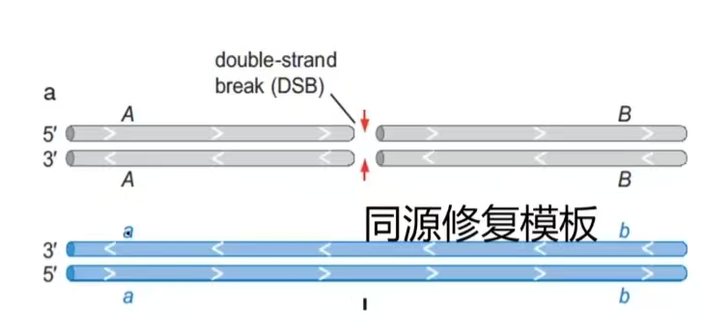
同源重组修复
概念
细胞利用同源重组系统、以同源双链DNA为模板修复DSB。
高等生物的HDR发生在DNA开始复制之后、染色体分离之前。
模板
重组修复的同源模板：需要有>100bp的序列一致区段
理想的同源修复模板时DNA复制产生的姐妹染色单体
模板决定同源重组修复的结果
Notes:
同源重组是指发生在减数分裂或者有丝分裂过程中相同或者相似DNA序列间的重组。它通常通过一对同源分子非姊妹染色体间的断裂而产生新的重组片段。是在两个相似或相同的DNA分子核苷酸序列之间交换的一种遗传重组，并且在断端不会出现核苷酸缺失或增加，能精确地修复DNA双链的断裂。是通过同源重组的方法修复DNA双链损伤的一种重要机制.HR需要以未受伤的姐妹染色单体的同源序列作为其修复的模板。重组修复的同源模板：需要有>100bp的序列一致区段,允许邻近的同源序列微小差异.更远端的序列则可以完全不同,理想的同源修复模板时DNA复制产生的姐妹染色单体,模板决定同源重组修复的结果

Slide 15
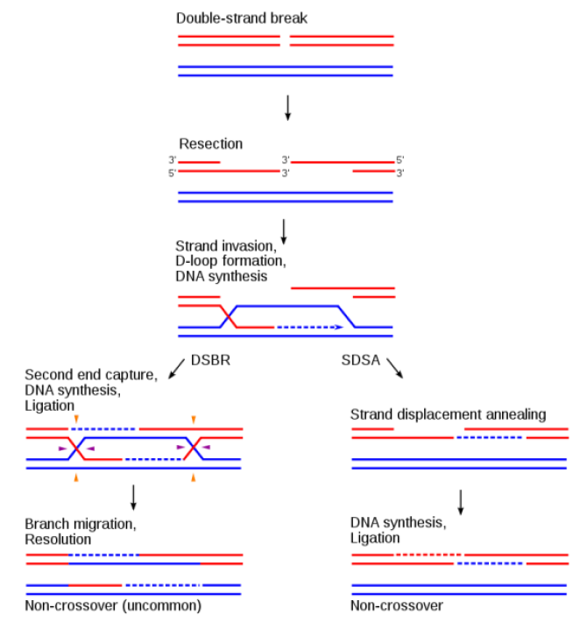
同源重组修复
修复过程
RecBCD处理DNA断端，生成3’突出的单链
RecA催化单链侵入及其与同源DNA配对
RecA和DNA聚合酶依据碱基互补配对，修复合成DNA
产生霍利迪结
RuvAB驱动分支迁移
RuvC切口拆分霍利迪结
连接酶Ⅳ(与XLF和XRCC4一起)连接DNA
Notes:
识别DSB，招募RecBCD复合物进行DSB断端处理，断端从5′-3’降解核苷酸，形成3’端单链DNA（ssDNA）。
3’端单链DNA（ssDNA）调整和侵入另外一条同源链从而进行后续的DNA分子交换，形成“HJ模型”（Holliday Junction）。（RecA）
DNA碱基互补配对，DNA合成及延伸。（RecA和DNA聚合酶）
“HJ模型”（Holliday Junction）交叉支点的迁移和切断。
两个双链DNA解离，DNA连接酶连接DNA断端，得到两个独立完整的双链DNA。
首先，断裂的DNA双链末端会进行末端切除，形成一个突出的3'单链末端，为下一步的同源染色体之间的重组提供必要条件。这一步骤需要MRX同源重组修复复合物（Rad50-Mrell-Xrs2）与磷酸化的Sae2共同参与。
在形成突出的3'单链末端后，同源重组修复相关的蛋白会结合到这一末端，形成核蛋白的丝状体。这些蛋白包括BRCA1、BRCA2等，它们在HR早期起始阶段发挥重要作用。BRCA1能够募集一系列的DNA修复蛋白到双链断裂处，形成一个大的复合物，辅助DNA双链断裂的修复。而BRCA2则是Rad51的辅助因子，能够促进Rad51与DNA相结合，形成Rad51核蛋白体。
Rad51核蛋白体在DNA损伤断裂处形成后，会搜寻同源DNA序列，将其作为修复模板。通过链入侵的方式，将未受损的DNA链侵入到同源DNA序列中，形成Holliday中间体。随着新的DNA链的合成，会发生分支迁移，产生两个缺口。这两个缺口可能位于同一条DNA链上，也可能位于不同的DNA链上。
如果缺口位于同一条DNA链上，那么通过DNA连接酶的作用，可以将缺口连接起来，形成两个完整的母本DNA链。如果缺口位于不同的DNA链上，那么会形成两个重组的DNA链，完成同源重组修复过程。

Slide 16
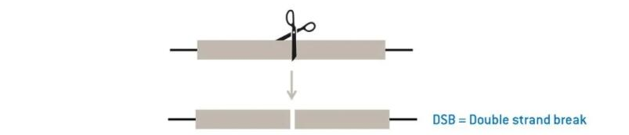
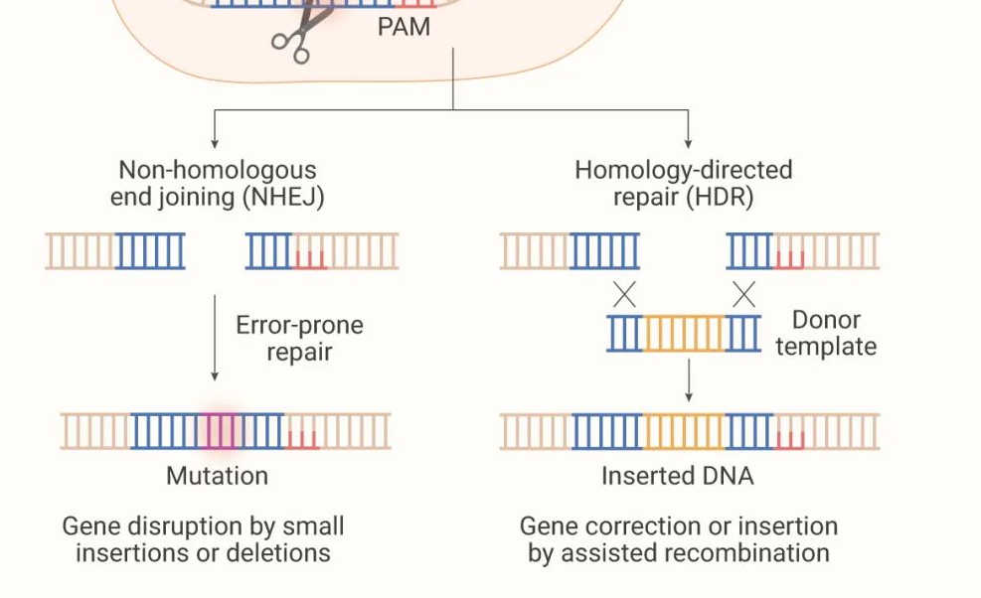
DNA修复与基因组编辑？
实现对基因的定点敲除、敲入等
Notes:
没有模板的情况下，利用NHEJ修复，随机插入或缺失碱基造成基因失活；有模板存在的情况下，可通过同源重组的方式在剪切位点引入目的修饰基因，实现基因的定点敲进
随着科学家们对这两种修复方式的深入研究和解读，这一修复机制被逐渐应用于基因编辑技术，用于定向改造基因。研究者采用核酸酶技术使DNA双链有目的的产生断裂，利用这一机制调控目的基因表达或引入选择性标记。
在基因编辑中，同源重组被用作一种精确修改基因的方法。通过引入一个与目标基因序列相似但不完全相同的DNA片段（即同源片段），科学家可以在细胞染色体上形成配对，并诱导DNA切割和重组。这一过程允许科学家在基因组中特定位置插入、修复或替换DNA序列，从而实现基因敲除、基因修饰、基因替换和基因治疗等目的。综上所述，最早的基因编辑技术利用了机体自身的同源重组机制，通过引入同源片段并在细胞染色体上形成配对来实现DNA序列的精确修改

Slide 17
细胞DNA的损伤与修复
基因编辑最初源于真核生物DNA修复领域的进步
早期的基因组编辑技术
归巢核酸内切酶
ZEN
TALEN

Slide 18
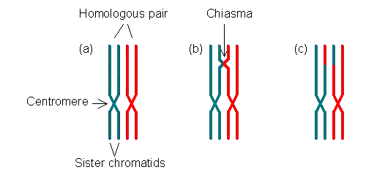
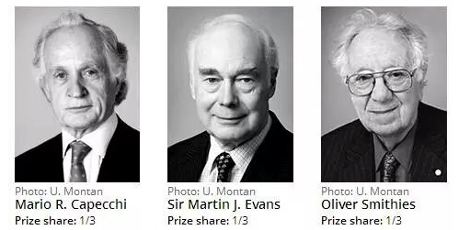
同源重组技术与基因打靶
Notes:
Capecchi和Smithies都首先预见到新的遗传物质可以通过同源重组引入哺乳动物细胞的基因组, 并对基因进行特异性修饰和改造。
https://zhuanlan.zhihu.com/p/22634303
同源重组技术的概念是 20 世纪 70 年代初在酵母研究中发展起来的,与酵母系统完全不同的是,哺乳动物细胞中同源重组的概率非常低。
“基因打靶”技术的建立是生物医学领域的一大革命性的突破，这种基因敲除技术的实现使得在过去数十年中在阐明基因在胚胎发育、遗传和许多疾病发生中的作用中做出了巨大的贡献。这一技术的基本原理是基于生物中基因同源重组的理论实现的，美国分子生物学家Joshua Lederberg（1925-2008）因发现细菌遗传物质及基因重组现象而获得1958年诺贝尔生理学或医学奖。
Capecchi和Smithies很早就认为同源重组技术可用于修正哺乳动物细胞特定的靶基因从而获得基因打靶后的小鼠，但是很长时间内却一直缺乏一个合适的载体体系来实现，尽管此前Capecchi和Smithies已经证实了同源重组可以在细胞中引入外源DNA（下图）。
而来自英国的干细胞生物学家Martin Evans当时和Mattew Kaufman合作在1981年发表了一篇非常重要的Nature文章，首次报道建立小鼠胚胎干细胞系（下图）。此后Evans等人用逆转录病毒的方法对小鼠ES干细胞进行遗传改造奖基因整合到染色体上得到了携带新遗传物质的小鼠（下图）

Slide 19
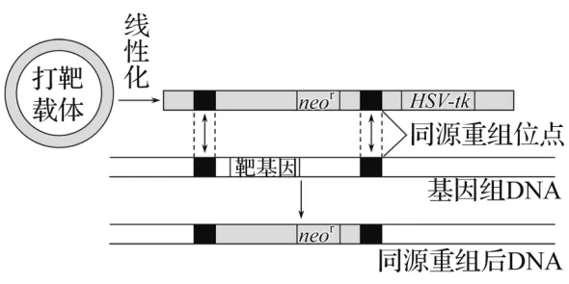
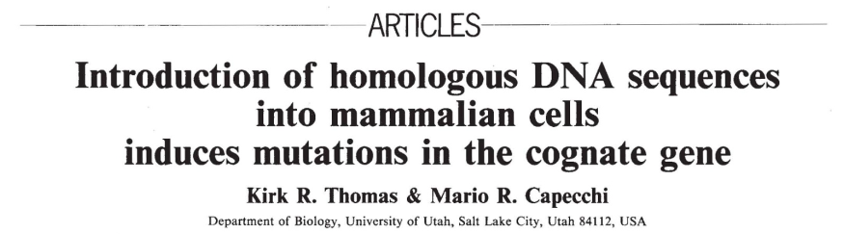
同源重组可以在细胞中引入外源DNA
先驱性的工作
1、构建携带有缺陷的新霉素抗性基因的细胞系
2、准备打靶载体：部分同源序列，但携带有正常新氯霉素抗性基因
3、将外源DNA导入细胞：显微注射法、电穿孔法等
4、筛选和鉴定：利用添加新霉素的培养基进行鉴定
证明这种有缺陷的抗性基因可以通过与外源DNA间的同源重组得到修复
Notes:
他构建了一种携带有缺陷的新霉素抗性基因的细胞系, 并证明这种有缺陷的抗性基因可以通过与外源DNA间的同源重组得到修复
卡佩奇教授首先构建了一种携带有缺陷的新霉素抗性基因的细胞系。这种细胞系由于新霉素抗性基因存在缺陷，因此无法对新霉素产生抗性。
接下来，他制备了一段与外源DNA序列同源、但携带有正常新霉素抗性基因的DNA片段。这段DNA片段将作为同源重组的模板，用于修复细胞中的缺陷基因。
Capecchi使用适当的方法（如显微注射法、电穿孔法等）将这段外源DNA导入之前构建的携带有缺陷新霉素抗性基因的细胞系中。
在细胞内部，外源DNA与细胞染色体上的同源序列发生重组，将正常的新霉素抗性基因整合到细胞基因组中，从而修复了原本的缺陷基因。
最后，Capecchi使用新霉素对细胞进行筛选。只有那些成功修复了缺陷基因、获得了新霉素抗性的细胞才能在新霉素的培养基上生长。
通过进一步的鉴定，他确认了这些细胞中的新霉素抗性基因是通过同源重组得到的
他利用细胞内在的同源重组机制，将含有同源序列
的外源 DNA 片段导入细胞，使其定点整合到基因
组的特异位点，从而改变某个具体基因的功能、表
达，或修复基因突变。
1980年代初，意大利裔美国遗传学家卡佩基（M. R. Capecchi）坚信同源重组可应用于细胞内DNA的操作。他首先获得一种携带新霉素抗药基因缺陷的细胞系（添加新霉素可造成细胞死亡），然后通过显微注射方式将正常新霉素抗药基因导入细胞，结果细胞恢复了抗性。实验也证实，通过同源重组方式可完成基因替换。

Slide 20
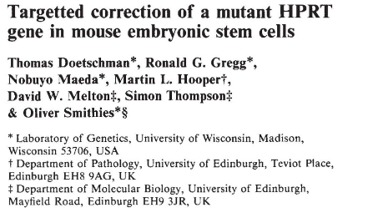
同源重组可以在细胞中引入外源DNA
报道了在小鼠胚胎干细胞中进行基因打靶的实验，成功突变了基因 HPRT
Notes:
与此同时，美国北卡罗来纳州大学教会山分校的奥立佛·史密斯教授也在进行着同源重组的研究。Thomas 和 Capecchi 报道了在小鼠胚胎干细胞中进行基因打靶的实验，成功突变了基因 HPRT，

Slide 21
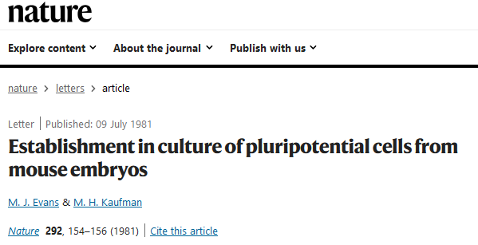
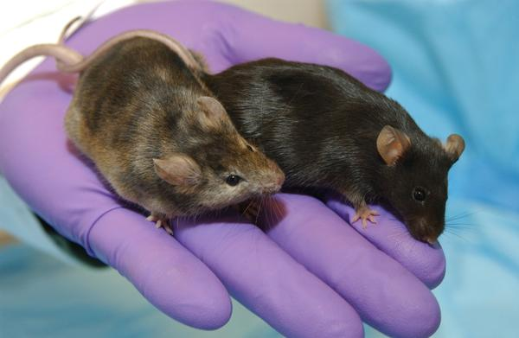
同源重组可以在细胞中引入外源DNA
首次报道建立小鼠胚胎干细胞系
Notes:
而来自英国的干细胞生物学家Martin Evans当时和Mattew Kaufman合作在1981年发表了一篇非常重要的Nature文章，首次报道建立小鼠胚胎干细胞系（下图）。此后Evans等人用逆转录病毒的方法对小鼠ES干细胞进行遗传改造奖基因整合到染色体上得到了携带新遗传物质的小鼠（下图）。
接下的事情大家都能想到了，那就是结合Capecchi和Smithies在细胞中的同源重组打靶技术加上Evans建立的胚胎干细胞系，二者合二为一就能够实现获得基因敲除的小鼠了。不过最开始在1987年，Capecchi和Smithies首先分别独立在小鼠ES中用基因打靶技术对单个基因进行精确的打靶。而真正意义上获得第一例基因敲除小鼠要等到1989。

Slide 22

同源重组可以在细胞中引入外源DNA
2007 年获得诺贝尔生理学或医学奖
Notes:
https://www.360zhyx.com/index.php?mpp=home&cpp=research&rid=67428
1987年，多家实验室在小鼠胚胎干细胞上利用同源重组实现基因替换和引入突变，并最终制备成功疾病模型。这种技术一般称为基因打靶（gene targeting）。随后经过完善与改进，该技术在生命科学多个领域中得到广泛应用，卡佩基、史密斯以及另外一位科学家也因此分享2007年度的诺贝尔生理学或医学奖

Slide 23
基因打靶的缺陷
❓
依赖同源重组
正常情况下，同源重组发生率极低。
依赖胚胎干细胞的建立
并不是所有的生物都有合适的胚胎干细胞系。
  依赖外源DNA在胚胎中形成嵌合生殖细胞的能力
基因打靶技术成功率不高，且很容易脱靶
Notes:
以上两项技术的协同使用，奠定了基因打靶技术的基础，但是该项技术依赖于 ： (1) 胚胎干细胞 的建立和胚胎干细胞在注射到早期胚胎中形成嵌合动物生殖细胞的能力 ； (2) 同源重组在胚胎干细胞
中具有较高的效率。这两点使得基因打靶技术一直局限于小鼠的几个特定品系中，而最近随着大鼠胚胎干细胞培养体系的进步才成功应用于大鼠 [28-29]。对于其他重要的哺乳动物，如猪、牛、和非人灵长类等其胚胎干细胞的分离和培养条件依然在努力优化中。此外，在人类胚胎干细胞和诱导多能性干细胞中，同源重组的效率很低，极大限制了该方法的应用。
虽然基因打靶技术取得巨大成功，但是该技术存在一个明显缺陷，就是在正常情况下，哺乳动物细胞和模式动物体内的同源重组发生率极低，因此基因打靶技术成功率不高。后来发现，DNA双链断裂（double-strand break, DSB）可使同源重组效率大大提高，于是研究人员开始寻找增加细胞内DSB发生的策略，他们的眼光重又回到限制性内切酶。
但是基因打靶技术主要依赖自然发生的同源重组，这一过程在大多数物种和细胞类型中发生频率极低，使得这项技术的应用受到限制。
20世纪70年代，科学家在研究细菌如何防御噬菌体过程中发现限制性内切酶可以保护细菌免受噬菌体的侵害，这个发现具有里程碑式的意义，科学家发现可以对基因组进行编辑。20世纪80年代，Smithies等和Capecchi发现，可以通过同源重组将外源DNA整合到哺乳动物的基因组中，但这种方法有很大的局限性，不仅整合效率极低(整合效率取决于细胞的状态和类型)，而且容易脱靶。

Slide 24
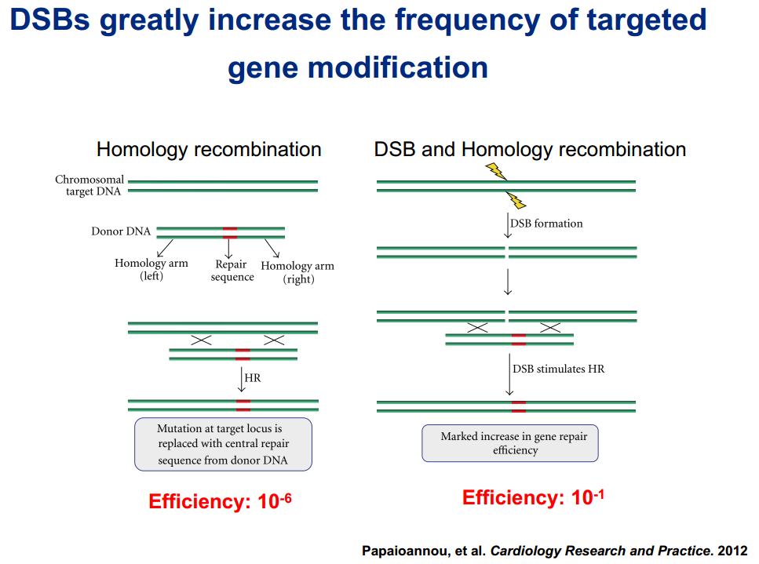
诱导DSB的产生
DSB可使同源重组效率大大提高
于是研究人员开始寻找增加细胞内DSB发生的策略，他们的眼光重又回到限制性内切酶
Notes:
二十世纪 90 年代，有研究报道 DNA 分子发生双链断裂 (double-strand break) 时，能够引发 DNA以同源重组 (homologous recombination, HR) 或者非同源末端连接 (non-homology end joining, NHEJ) 方式修复受损的 DNA[2]，同时引入碱基突变、缺失或者插入。 因此，利用各种方法在基因组特定位点诱导 DNA 双链断裂，从而引发 DNA 修复活动，使得基因靶向编辑效率大大提高。

Slide 25
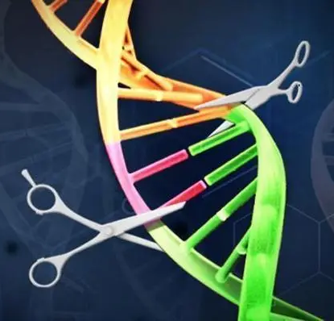
限制性核酸内切酶
一类能够识别双链DNA分子中的某种特定核苷酸序列，并能切割相邻的两个核苷酸内部的磷酸二酯键的一种核酸内切酶。
传统的限制性核酸内切酶可以用吗？
识别序列：4-6 bp
将这类酶应用于人基因组（30亿碱基对）的编辑，理论上一次可产生7.3×10 ⁵个以上断裂点；若要保证切割位点唯一性，则须识别16个碱基（4¹⁶≈43亿）以上，传统限制性内切酶显然无法应用。
Notes:
然而，传统的限制性内切酶也存在一个巨大不足，其大部分识别位点在4～6个碱基对（base pair, bp）。这对体外短片段DNA的操作问题不大，但对基因组层面的操作则问题多多。以剪切6bp的内切酶为例，理论上平均4096（4 ⁶）个碱基就存在一个剪切位点。如果将这类酶应用于人基因组（30亿碱基对）的编辑，理论上一次可产生7.3×10 ⁵个以上断裂点；若要保证切割位点唯一性，则须识别16个碱基（4 ¹⁶≈43亿）以上（随后发展的多种基因编辑技术的常见识别位点在20个上下），传统限制性内切酶显然无法应用。幸运的是，自然界还存在一类特殊的核酸内切酶。

Slide 26
归巢核酸酶
概念
也被称为大范围核酸酶（Meganucleases，MNs）或兆核酸酶
特点
具有较大识别位点（通常为12至40个碱基对的双链DNA序列）
类型
Ⅰ-SceⅠ、Ⅰ-CreⅠ和Ⅰ-DmoⅠ
结果
识别之后绝大部分通过NHEJ途径修复
Notes:
归巢核酸内切酶(Meganuclease)是具有较大识别位点(12至40个碱基对的双链DNA序列)特征的脱氧核糖核酸内切酶，该酶的切割位点在任何给定的基因组中通常只出现一次。 例如，被I-SceI归巢核酸内切酶识别的18个碱基对的序列平均需要一个人类基因组大小的二十倍的基因组才能被一次偶然发现。 因此，归巢核酸内切酶被认为是最特异性的天然限制酶 https://www.bilibili.com/read/cv6163104/ 出处：bilibili
例如，除一个碱基对外，所有序列都相同的序列平均每4^17/18x3x10^9 = 0.32个人类基因组当量就会出现一次，或者每个人类基因组出现3次。 平均而言，除了两个碱基对之外，所有其他序列均相同的序列每4^16/(18C2)x3x10^9 = 0.0094个人类基因组当量平均发生一次，或每个人类基因组107次。这很重要，因为酶没有完美的区分能力。 即使序列不完全匹配，核酸酶仍会起作用。 因此，核酸酶在一个错配序列上的活性小于无错配情况，而对于两个错配，其活性甚至更低，但仍不为零。 这些非常相似但不完全相同的序列的排除仍然是基因组工程中需要克服的重要问题。
归巢核酸酶作为“分子DNA剪刀”，可用于以高度靶向的方式替换、消除或修饰DNA序列。通过蛋白质工程修饰它们的识别序列，可以改变目标序列，从而实现对基因组的精确编辑。
归巢核酸酶主要由两个主要的酶家族代表：内含子内切核酸酶和内含肽内切核酸酶。这些蛋白质在自然界中由移动遗传元件（如内含子或内含肽）编码。
20世纪80年代末期，Rudin等和Rouet等发现，在靶标位置引入双链断裂的DNA(double-strand break,DSB)会显著提高目的基因的整合效率。研究人员最早通过归巢核酸内切酶(也称大范围核酸内切酶)在基因组中引入特定的双链断裂DNA。归巢核酸内切酶能够识别14~40bp的DNA片段，识别之后绝大部分通过NHEJ途径修复。人们在自然界中已经找到数百种归巢核酸内切酶，使用最广泛的主要有3种:Ⅰ-SceⅠ、Ⅰ-CreⅠ和Ⅰ-DmoⅠ。

Slide 27
归巢核酸酶作为基因编辑工具的优势
高精确度
  由于归巢核酸内切酶的识别位点较长，因此它们具有高度的特异性，能够精确地靶向并编辑基因组中的特定位置。
更低的细胞毒性
  归巢核酸内切酶的脱靶效应较低。
  可通过蛋白质工程修饰识别序列
  通过在氨基酸序列中引入少量变异，在变异中选择功能性蛋白质。
Notes:
基因编辑的工具由于归巢核酸内切酶的识别位点较长，因此它们具有高度的特异性，能够精确地靶向并编辑基因组中的特定位置。与其他基因编辑工具相比，归巢核酸内切酶的脱靶效应较低，对细胞的毒性也较小。通过蛋白质工程修饰它们的识别序列，可以改变目标序列。
归巢核酸内切酶的高特异性使其比其他天然限制酶具有更高的精确度和更低的细胞毒性。 大范围核酸酶在1990年代被鉴定出来，随后的工作表明它们是基因组工程和基因编辑的特别有前途的工具，因为它们能够有效地诱导同源重组，产生突变，和改变阅读框架。
但是，可以进行的归巢核酸内切酶诱导的基因重组受到可用归巢核酸内切酶组成的限制。 尽管自然界中存在数百种归巢核酸内切酶，而且每个都可以忍受其识别位点的微小变化，但发现能够在所需位置切割给定基因的归巢核酸内切酶的可能性非常小。 几个小组将注意力转移到了工程化针对目标识别位点的新的归巢核酸内切酶上。
最先进的研究和应用涉及LAGLIDADG家族的归巢核酸内切酶。
为了创建量身定制的大范围核酸酶，已采用了两种主要方法：
1.通过在氨基酸序列中引入少量变异，然后在自然识别位点的变异中选择功能性蛋白质，来修饰现有大范围核酸酶的特异性。
2.更根本的选择是开发一种在归巢核酸内切酶天然高度多样化中发挥重要作用的特性：将不同酶的蛋白质结构域关联或融合的可能性。此选项使开发具有新识别位点的嵌合归巢核酸内切酶成为可能，该新识别位点由归巢核酸内切酶A的半位点和蛋白质B的半位点组成。通过融合I-DmoI和I-CreI的蛋白质结构域，两个嵌合归巢核酸内切酶具有使用以下方法创建的：E-Drel和DmoCre。
可以结合使用这两种方法来增加创建新酶的可能性，同时保持高度的功效和特异性。 自1999年以来，Cellectis的科学家一直在进行基因编辑，并从同型二聚体归巢核酸内切酶I-CreI以及其他归巢核酸内切酶支架中开发了超过20,000个蛋白质域。可以将它们组合形成功能性的嵌合量身定制的异二聚体，用于研究实验室和工业用途。 作者：制御秘书长杜鹃 https://www.bilibili.com/read/cv6163104/ 出处：bilibili
可以结合使用这两种方法来增加创建新酶的可能性，同时保持高度的功效和特异性。 自1999年以来，Cellectis的科学家一直在进行基因编辑，并从同型二聚体归巢核酸内切酶I-CreI以及其他归巢核酸内切酶支架中开发了超过20,000个蛋白质域。可以将它们组合形成功能性的嵌合量身定制的异二聚体，用于研究实验室和工业用途。
另一家生物技术公司Precision Biosciences已经开发出一种完全合理的设计过程，称为定向核酸酶编辑器(DNE)，它能够创建靶向并修饰基因组中用户定义位置的工程化归巢核酸内切酶。2012年，拜耳作物科学公司(Bayer CropScience)的研究人员使用DNE将基因序列整合到棉花的DNA中，将其精确地靶向预定位点。 作者：制御秘书长杜鹃 https://www.bilibili.com/read/cv6163104/ 出处：bilibili
归巢核酸内切酶的高特异性使其比其他天然限制酶具有更高的精确度和更低的细胞毒性。
通过在氨基酸序列中引入少量变异，然后在自然识别位点的变异中选择功能性蛋白质，来修饰现有大范围核酸酶的特异性。
在归巢核酸内切酶天然高度多样化中发挥重要作用的特性：将不同酶的蛋白质结构域关联或融合的可能性

Slide 28
归巢核酸酶作为基因编辑工具的缺点
找到合适的野生型归巢核酸内切酶的概率极低
  尽管有数百种的归巢核酸内切酶，每个都有自己独特的识别序列，但要找到适合靶向特定基因序列的归巢核酸内切酶的概率极低。
主要通过NHEJ途径修复
  修复机制不能引入外源的DNA模板，并且会在断裂位点随机删除或者插入DNA片段。
改造识别结构域就会影响剪切活性
  识别与剪切两种功能利用同一结构域，改造识别结构域就会影响剪切活性。
科学家必须寻找新的策略
Notes:
然而，通过归巢核酸内切酶进行基因编辑存在很大的制约性：尽管有数百种的归巢核酸内切酶，每个都有自己独特的识别序列，但要找到适合靶向特定基因序列的归巢核酸内切酶的概率极低；
由于DNA双链断裂主要通过NHEJ途径修复，该修复机制不能引入外源的DNA模板，并且会在断裂位点随机删除或者插入DNA片段。
但大范围核酸酶在基因编辑的应用方面有重大瓶颈。首先，天然大范围核酸酶种类有限，对于人类大部分基因找不到相应的酶识别；而新找一个识别给定序列的大范围核酸酶，其机会实在太渺茫。其次，改进的余地也有限。大范围核酸酶的识别与剪切两种功能利用同一结构域，改造识别结构域就会影响剪切活性，因此最终找到理想的酶是一项几乎无法完成的任务。科学家必须寻找新的策略。
尽管有数百种的归巢核酸内切酶，每个都有自己独特的识别序列，但要找到适合靶向特定基因序列的归巢核酸内切酶的概率极低
由于DNA双链断裂主要通过NHEJ途径修复，该修复机制不能引入外源的DNA模板，并且会在断裂位点随机删除或者插入DNA片段
大范围核酸酶的识别与剪切两种功能利用同一结构域，改造识别结构域就会影响剪切活性，因此最终找到理想的酶是一项几乎无法完成的任务。科学家必须寻找新的策略。

Slide 29
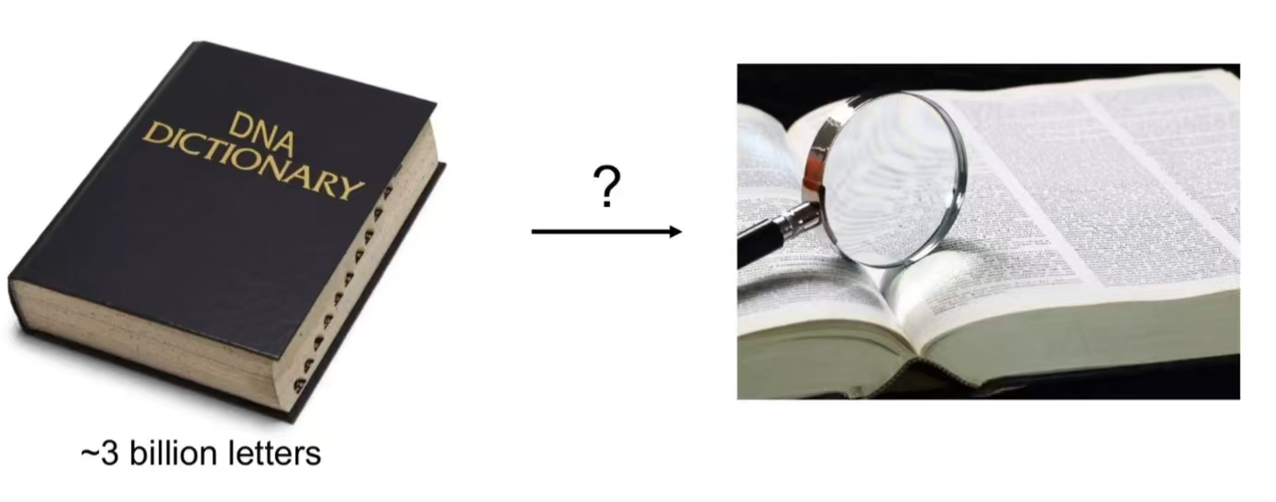
作为基因编辑的工具，需要什么功能？
剪切功能
定位功能
核酸酶
转录因子

Slide 30
锌指核酸酶（ZFN）— 第一代基因编辑技术
概念
是由锌指蛋白同Ⅱ型限制性内切酶 Fok I 的切割结构域串联形成人工锌指核酸酶。
DNA功能：由锌指蛋白提供。
DNA剪切域：由非特异性核酸内切酶FokⅠ的切割亚基提供。
Notes:
为了用于基因组工程，一种内切酶必须具备非凡的品质组合：能够特异性识别长目标序列（理想情况下，长度足够在真核基因组中唯一出现）并且具有足够的适应性，可以重新定向至用户定义的序列。锌指核酸酶（ZFN）结构（图1a）通过将一类多功能真核转录因子——锌指蛋白（ZFP）的DNA结合域与FokI限制性内切酶的核酸酶域连接起来，满足了这些要求。凭借其结构，锌指核酸酶结合了两种组分的优良品质——锌指蛋白的DNA结合特异性和灵活性，以及在没有特定结合事件时稳健但受限的切割活性——同时保持了功能模块化。因此，DNA结合域和催化域都可以独立优化，这简化了重新定向和平台改进工作
Chandrasegaran (Kim et al. 1996) 研究组首次将锌指蛋白和 FokⅠ核酸内切酶切割亚基融合，形成具有切割特异 DNA 活性的人工核酸内切酶——锌指核酸酶。
锌指蛋白具有识别和结合 DNA 序列能力，FokⅠ切割亚基来源于 II 型核酸内切酶 FokⅠ的 DNA 切割亚基。将锌指蛋白和 FokⅠ亚基融合表达，二者之间被几个氨基
由几个锌指蛋白串联而成。可识别并结合1个特异的三联体碱基。这些锌指蛋白串联起来，形成一个能够特异性识别特定DNA序列的锌指蛋白组。
酸的序列连接起来，形成一定的空间结构 (Carroll 2011)如果将具备基因组定位功能的锌手指蛋白和具备基因组剪刀手功能的FokI核酸内切酶连接在一起，就可以实现对DNA的精确定位和切割。
由于 Fok I 需要二聚化才能发挥功能 [32]，因此，需要设计两个互补的 ZFN 分子，与靶位点特异结合后，两个 ZFN分子间隔距离合适时，Fok I 二聚化发挥切割功能，造成靶位点断裂，启动体内的 DNA 损伤修复机制。
Fok I 二聚化发挥切割功能，造成靶位点断裂，启动体内的 DNA 损伤修复机制。在没有外源 DNA 模板时，细胞主要通过非同源末端连接修复方式，引入碱基的缺失和插入 (Indels)、突变，达到基因敲除的目的 ；如果存在与靶位点具有同源序列的修复模板，细胞可通过同源重组修复方式实现靶基因的精确修复或在此位点插入基因，
锌指核酸酶技术依赖于锌脂蛋白行驶功能，主要用于定点编辑和基因组修饰。锌指蛋白是一类具有DNA结合能力的蛋白质，蛋白内含有锌离子结合的结构域：锌指。每个锌指通常能识别并与3到4个相邻的核苷酸碱基序列结合，通过组合不同的锌指，可以根据需要精确地设计出能够特异性结合目标DNA序列的锌指蛋白。此外，非特异性核酸内切酶Fokl与锌脂蛋白相连后使其具有DNA切割能力，多个锌脂蛋白串联可形成锌脂蛋白组，锌脂蛋白间相互作用产生酶切功能，形成双链断裂，刺激细胞启动自然DNA修复过程，诱发位点特异性重组，达到基因编辑的目的。
锌指核酸酶由两部分组成：
DNA识别域：由几个（一般为3~6个）Cys2-His2锌指蛋白（Zinc Finger Protein，ZFP）串联而成。每个锌指蛋白约含30个氨基酸，被1个锌离子所固定，可识别并结合1个特异的三联体碱基。这些锌指蛋白串联起来，形成一个能够特异性识别特定DNA序列的锌指蛋白组。
DNA剪切域：由非特异性核酸内切酶FokⅠ的催化结构域组成。FokⅠ是来自海床黄杆菌的一种限制性内切酶，只在二聚体状态时才有酶切活性。每个FokⅠ单体与一个锌指蛋白组相连，构成一个ZFN，识别特定的位点。

Slide 31
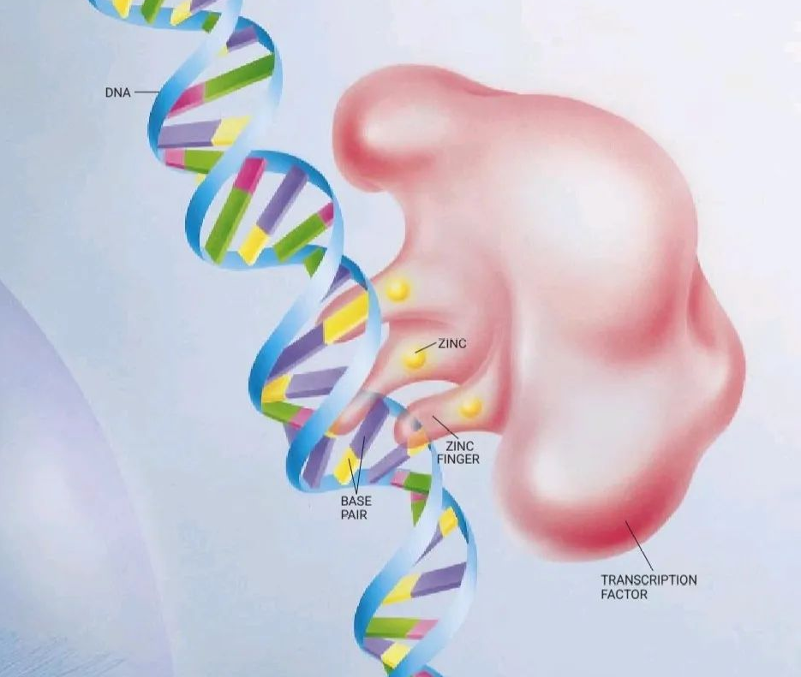
锌指蛋白
概念
一类通过Cys2-His2锌指结构域结合DNA的转录因子，每个锌指通常能识别并与3到4个相邻的核苷酸碱基序列结合。
特点
高度特异性：
通过组合不同的锌指，足以保证与靶点结合的特异性。
可设计性：
通过组合不同的锌指，可以根据需要精确地设计出能够特异性结合目标DNA序列的锌指蛋白。
高效性：
锌指蛋白转录因子与DNA的结合能力强。
Notes:
其形状类似于手指而且需要锌离子参与，因此叫做锌指蛋白，是一类通过Cys2-His2锌指结构域结合DNA的转录因子，能特异性识别3个连续的碱基对。ZFNs是通过设计锌指结构域以及多个锌指蛋白的不同连接顺序实现特异性结合靶标基因和限制性核酸内切酶FokⅠ进行定点切割的技术。值得注意的是，FokⅠ核酸酶需要形成二聚体才可切割DNA产生DSB，为避免FokⅠ自身二聚化，将FokⅠ设计为异源二聚体，这样的设计也增强了ZFNs的结合特异性。
锌指蛋白最早报道见于 1985 年，Miller 等 l0发现细菌 5S RNA 的体外转录需要一个 40 kDa 的结合蛋白参与，对这个蛋白质分析表明其含有9个串联的相似的功能单位，每个单位有近30个氨基酸且含有 Cys-Cys-His-His 的保守结构域。后续研究表明，每个锌指蛋白含有 βa 状的保守构象，表面某些氨基酸能够识别 DNA 双链上的3个连续的核苷酸。人工串联3~6个锌指蛋白能够特异识别9~18 个核苷酸，18 个核苷酸长度的序列有4 种组合，串联起来大约 6.8x10’bp DNA 长度，能够覆盖几乎所有生物的基因组，因此，足以保证与靶点结合的特异性
表面某些氨基酸能够识别 DNA 双链上的3个连续的核苷酸，人工串联3~6个锌指蛋白能够特异识别9~18 个核苷酸，18 个核苷酸长度的序列有4 种组合，串联起来大约 6.8x10’bp DNA 长度，能够覆盖几乎所有生物的基因组，因此，足以保证与靶点结合的特异性
Fok I 二聚化发挥切割功能，造成靶位点断裂，启动体内的 DNA 损伤修复机制。在没有外源 DNA 模板时，细胞主要通过非同源末端连接修复方式，引入碱基的缺失和插入 (Indels)、突变，达到基因敲除的目的 ；如果存在与靶位点具有同源序列的修复模板，细胞可通过同源重组修复方式实现靶基因的精确修复或在此位点插入基因，
锌指蛋白是一类具有DNA结合能力的蛋白质，蛋白内含有锌离子结合的结构域：锌指。每个锌指通常能识别并与3到4个相邻的核苷酸碱基序列结合，通过组合不同的锌指，可以根据需要精确地设计出能够特异性结合目标DNA序列的锌指蛋白。此外，非特异性核酸内切酶Fokl与锌脂蛋白相连后使其具有DNA切割能力，多个锌脂蛋白串联可形成锌脂蛋白组，锌脂蛋白间相互作用产生酶切功能，形成双链断裂，刺激细胞启动自然DNA修复过程，诱发位点特异性重组，达到基因编辑的目的。
ZFP是自然存在的蛋白结构，其由锌指结构组成，ZF能识别特定的3个连续碱基对，因此可通过串联ZF的数量调整ZFN的识别特异性。FokI通过N端与ZFP连接，由于FokI以二聚体的形式发挥切割作用，ZFN使用时需要成对设计。
高度特异性：锌指蛋白转录因子能够精确识别并结合特定的DNA序列，这种高度特异性使得它们能够作为基因编辑工具中的“定位系统”，准确地将编辑酶引导到目标基因位点。
可设计性：通过改变锌指蛋白中锌指的数量和序列，可以设计出能够识别不同DNA序列的锌指蛋白转录因子。这种可设计性为开发针对不同基因的编辑工具提供了可能。
高效性：锌指蛋白转录因子与DNA的结合能力强，能够在细胞内高效地引导编辑酶进行基因编辑。
虽然其他转录因子也具有与DNA结合的能力，但它们往往缺乏锌指蛋白转录因子的上述特性。例如，一些转录因子的DNA结合特异性较低，难以精确识别目标基因位点；或者它们的结构复杂，难以进行人工设计和改造。这些因素限制了其他转录因子在基因编辑工具开发中的应用。

Slide 32
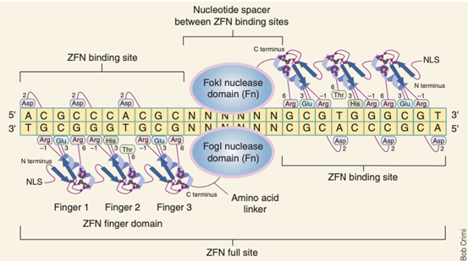
FokⅠ内切酶
识别位点与切割特性
识别位点通常为GGATG(N)9...CCTAC(N)13，其中N代表任意核苷酸。
ZFN的切割域与DNA结合域通过连接区（linker）结合，FokⅠ核酸酶需要形成二聚体才可切割DNA产生DSB。
Notes:
种特性使得它在基因编辑和基因重组中非常有用由于
Fok I 需要二聚化才能发挥功能 [32]，因此，需要设计两个互补的 ZFN 分子，与靶位点特异结合后，两个 ZFN分子间隔距离合适时，Fok I 二聚化发挥切割功能，造成靶位点断裂，启动体内的 DNA 损伤修复机制。
ZFN的切割域与DNA结合域通过连接区（linker）结合。在ZFN中应用最广泛的DNA切割域来自IIS型限制性内切酶FokI。由于切割域与DNA链的结合能力较弱，因此DNA切割域必须以二聚体的形式发挥作用。构建锌指核酸酶时，应针对DNA各链上的邻近区域设计两条ZFN，使其DNA切割域能够位于双链的同一位置，以达到最佳的切割效果。两条ZFN之间具有被称为“间隔区”的spacer结构，该结构的长度以5～6bp为宜，7bp也能正常工作，合理的“间隔区”设计才能保证ZFN二聚体拥有最佳的工作空间（图7）。

Slide 33
锌指核酸酶的优点
高度可定制性
  ZFN可以被设计成与特定DNA序列结合。
高效性
  ZFN在特定情况下可以实现较高的编辑效率。
  广泛的适用性
  ZFN可以再多种生物系统中使用，包括动物、植物微生物等。
Notes:
但是蛋白设计复杂，费时费力，并且无法实现对任意靶基因的结合，也无法实现高通量的基因编辑。作为新型基因编辑工具，ZFNs从1996年问世，在2001年开始被陆续用于不同物种的基因编辑。

Slide 34
锌指核酸酶的局限性
设计和优化较为复杂
  蛋白设计复杂，由于不同锌指在连接后常常无法维持各自原有的特异性，需要大规模的筛选，费时费力，也无法实现高通量的基因编辑。
潜在的脱靶效应
  具有高度的目标特异性，但仍存在一定的离靶效应的风险。
  可编辑的靶基因位点有限
  ZFN的设计和使用受到目标序列的限制，并且无法实现对任意靶基因的结合，某些DNA序列可能不与ZFN配对等。
  编辑效率低
  30%左右。
Notes:
但是蛋白设计复杂，费时费力，并且无法实现对任意靶基因的结合，也无法实现高通量的基因编辑。作为新型基因编辑工具，ZFNs从1996年问世，在2001年开始被陆续用于不同物种的基因编辑。
ZFN的切割域与DNA结合域通过连接区（linker）结合。在ZFN中应用最广泛的DNA切割域来自IIS型限制性内切酶FokI。由于切割域与DNA链的结合能力较弱，因此DNA切割域必须以二聚体的形式发挥作用。构建锌指核酸酶时，应针对DNA各链上的邻近区域设计两条ZFN，使其DNA切割域能够位于双链的同一位置，以达到最佳的切割效果。两条ZFN之间具有被称为“间隔区”的spacer结构，该结构的长度以5～6bp为宜，7bp也能正常工作，合理的“间隔区”设计才能保证ZFN二聚体拥有最佳的工作空间（图7）。
但 ZFN 的构建耗时耗力， 且构建费用较高，而且现在尚不能针对任意靶点设 计相应的 ZFN 实现特异切割 [40]。另外，ZFN 存在 一定的脱靶效应，也限制了 ZFN 的广泛应用
但由于不同锌指在连接后常常无法维持各自原有的特异性，因此，合成一段识别 18 个碱基的锌指链
往往需要进行锌指文库的大规模筛选。同时，并非
所有的目标序列都能找到高效特异的锌指蛋白，因
此，在目标位点的选择上有一定限制。
锌指核酸酶技术也存在一定的局限性，如锌指中各个锌指蛋白可以相互作用，影响识别和结合特定核苷酸序列，导致在多个锌脂蛋白串联成组时可能会错误地切割到两个目的片段之间的片段，该上下文依赖效应将可能导致潜在的脱靶效应。锌指酶识别的目标序列长度是一定的，一些小基因和同源性高的基因可能无法被锌指核酸酶技术有效敲除，大片段基因也难以通过锌指酶技术敲入。此外，锌指核酸酶的装配过程非模块化，锌脂蛋白合成时间长，在大肠杆菌中组装困难，成本高、专利壁垒等一系列问题限制锌指核酸酶技术广泛应用。
但由于不同锌指在连接后常常无法维持各自原有的特异性，因此，合成一段识别 18 个碱基的锌指链
往往需要进行锌指文库的大规模筛选。同时，并非
所有的目标序列都能找到高效特异的锌指蛋白，因
此，在目标位点的选择上有一定限制。
然而该技术也有局限性：可编辑的靶基因位点有限，有限的锌指蛋白类别只可识别有限的DNA序列；ZFNs基因编辑的效率低，只有30%左右；操作复杂，成本高，容易脱靶。

Slide 35
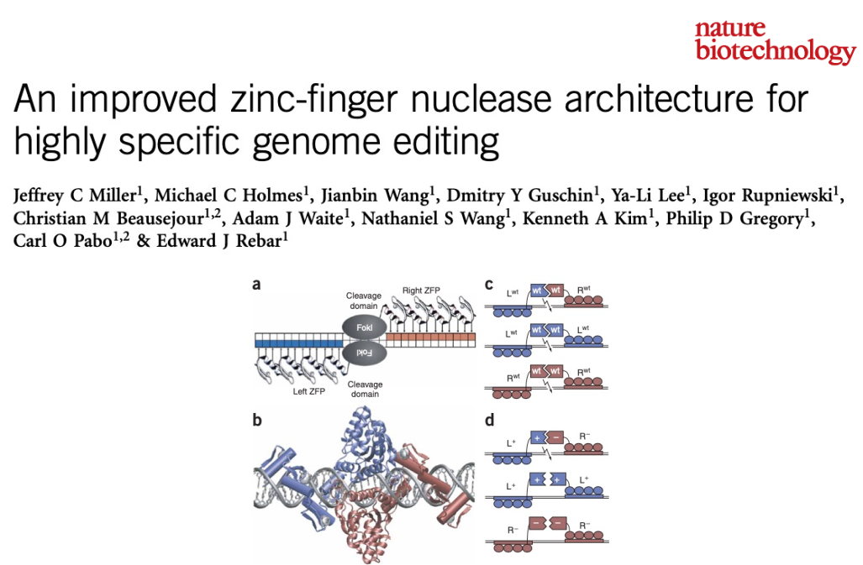
锌指核酸酶的优化
同源二聚体效应而导致脱靶，影响切割特异性
开发Fok Ⅰ切割酶的变体
Notes:
早期的 ZFN技术一般采用普通的 FokI-ZFN二聚体形式来保证其切割效率，但使用过程中可能因同源二聚体效应（homodimerization）而导致脱靶，影响切割特异性。Miller等人和Szczepek等人在2007年分别开发出FokI的变体，使得ZFN可以在异源二聚体（heterodimer）形式下使用，从而在保证切割效率的前提下大大提升了特异性，并减少了细胞毒性，具有更优良的科研和应用价值。

Slide 36
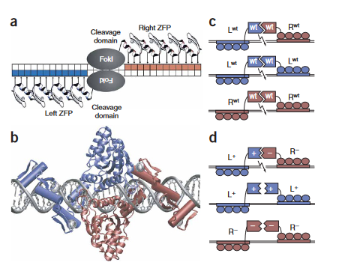
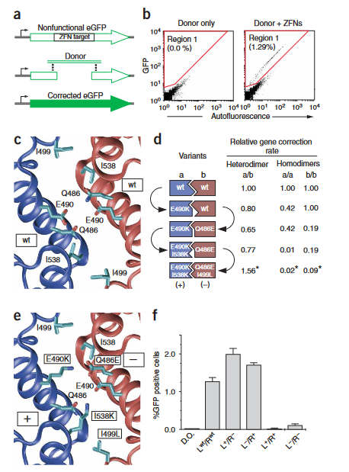
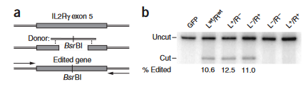
Notes:
(a) 内源基因编辑实验的示意图。天然IL2Rg基因的切割和切除（顶部和中部）为同源定向修复（HDR）提供了底物，HDR可以使用携带BsrBI限制酶切位点的供体DNA片段作为修复模板（中部和底部）。随后，使用结合在供体序列外部的引物对内源位点进行PCR扩增，再用BsrBI对PCR产物进行消化，以量化基因编辑效率。切除后的IL2Rg基因与供体之间的虚线表示HDR过程。
(b) 使用转染了指定构建体的人K562细胞进行内源基因编辑实验的结果。“GFP”表示pmaxGFP（Amaxa），而其他构建体的身份如图2f所述。“未切割”表示未消化的PCR产物的位置，“切割”表示由BsrBI消化产生的片段的位置（只有当BsrBI限制酶切位点从供体转移到基因上时才会出现）。在带有可见BsrBI条带的泳道下方的数字表示切割的PCR产物的百分比。

Slide 37
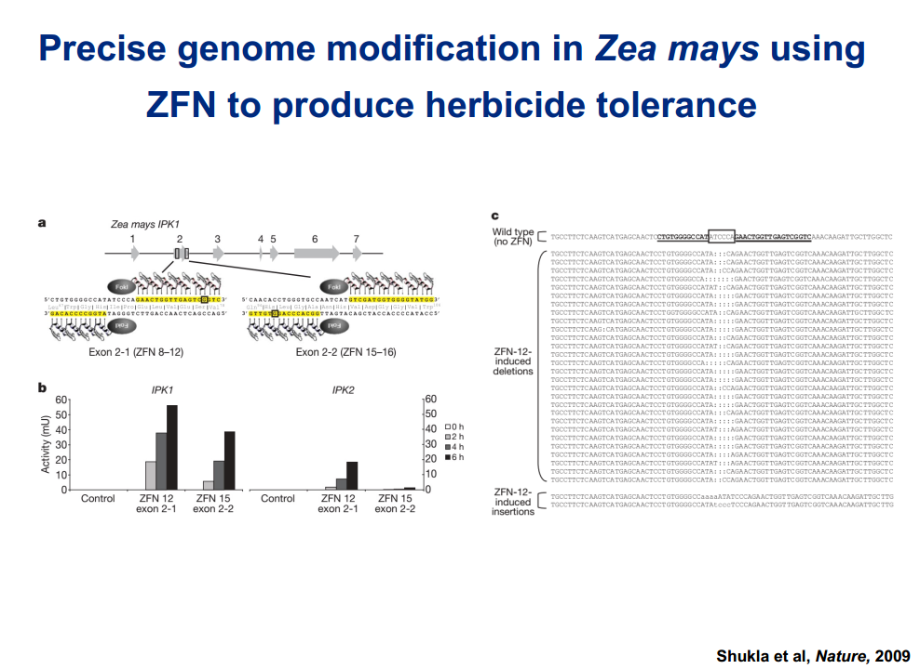
锌指核酸酶的应用

Slide 38
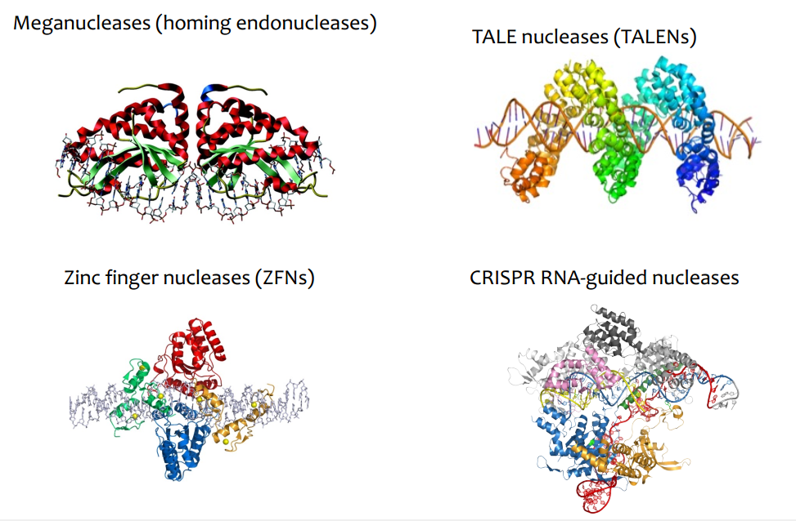
Notes:
大范围核酸酶（meganuclease）亦称归巢核酸内切酶（homing endonuclease）。大范围核酸酶可特异识别DNA长片段，一般在12～40bp之间，在数量上能满足需求。1985年，一种大范围核酸酶I-SceI被发现，它可特异性识别18 bp的DNA片段，在此基础上将DNA切开而产生双链断裂。1990年代，I-SceI被用于辅助基因编辑，可使传统基因打靶效率大大提高。

Slide 39
TALEN技术
概念
是由TALE蛋白DNA结合结构域同Ⅱ型限制性内切酶Fok I 的切割结构域串联形成人工锌指核酸酶。
DNA功能：由 TALE蛋白提供。
DNA剪切域：由非特异性核酸内切酶FokⅠ的切割亚基提供。

Slide 40
TALE蛋白的发现
1998首次发现，植物病原菌黄单胞杆菌（Xanthomonas）的过程中被发现的。感染多种植物并引起严重的病害。在感染过程中，通过III型分泌系统将多种效应蛋白注入植物细胞内，其中就包括TALE蛋白。
2009 年，在 Science 杂志上报道了 TALE 蛋白能特异性地识别 DNA 序列，并破译了 TALE 蛋白与 DNA 碱基识别的密码。 TALE蛋白与植物的转录激活因子类似，能够通过III型分泌系统注入宿主植物细胞并穿透核膜进入细胞核。在细胞核内，TALE蛋白能够识别并结合植物基因组DNA的特定位点，激活特定基因的表达，从而提高植物的易感性。
2010年，Christian 首次报道了 TALE 与 Fok I偶合形成 TALEN，并证明了其靶向切割能力。
2012 年，TALE 蛋白特异识别 DNA 序列的晶体结构又获得解析。
Notes:
TALE 蛋白最早报道于 1989 ，但是直到2009 年，才有两个研究小组同时在 Science 杂志上报道了 TALE 蛋白能特异性地识别 DNA 序列，并破译了 TALE 蛋白与 DNA 碱基识别的密码。2010 年，Christian 等 [44] 首次报道了 TALE 与 Fok I偶合形成 TALEN，并证明了其靶向切割能力。2012 年，TALE 蛋白特异识别 DNA 序列的晶体结构又获得解析。
研究发现，TALE蛋白与植物的转录激活因子类似，能够通过III型分泌系统注入宿主植物细胞并穿透核膜进入细胞核。
在细胞核内，TALE蛋白能够识别并结合植物基因组DNA的特定位点，激活特定基因的表达，从而提高植物的易感性。
与ZFNs一样，TALENs在形式和功能上也是模块化的，由FokⅠ切割结构域和TALE蛋白DNA结合结构域融合组成，同样利用限制性核酸内切酶FokⅠ进行基因编辑。TALE蛋白由33–35个氨基酸的重复单元组成，通过位于12位和13位的两个可变氨基酸残基识别并结合DNA序列，这两个位点的氨基酸残基称为重复可变的双氨基酸残基(repeat variable diresidue，RVD)，每个重复单元能特异性识别一个碱基对。TALENs的唯一靶向限制是对N端结构有5'T的要求，因此，通过构建不同的RVD和改变TALE的连接顺序，理论上可以使TALENs被用于几乎任何的序列。2011年TALENs技术开始用于人类细胞的基因编辑，如靶基因的敲除等。
与ZFNs相比，TALENs的毒性低，蛋白设计相对简单，是首个真正意义上的基因可编辑工具。但是TALENs重复序列更多，工作量巨大，此外，TALENs的体积比ZFNs大，这使得某些病毒传递系统的包装较困难，也无法用于高通量的编辑。
TALE 核酸酶 (TALE nuclease, TALEN) 的构造
类似于 ZFN，即将 TALE 蛋白的 DNA 结合结构域
与 Fok I 内切酶连接，从而实现在基因组特定位点
实现靶向切割，诱导 DNA 修复。目前， TALEN 的
构建也有多种方法，最常用的是 Cermak 等 [46] 发表
的“ Goldengate Assembly”。其他的 TALEN 构建方
法多遵循同一个思路 ：首先将 4 种碱基对应的
TALE 的 DNA 结构域序列连接到载体上，然后通
过酶切连接将不同的单体 TALE 组成一个阵列，最
后 连 到 含 有 Fok I 和 核 定 位 序 列 (nucleic locus
sequence, NLS) 的质粒中即完成了 TALEN 的构建。
TALE蛋白由多个部分组成，包括N端分泌信号、中央DNA结合域、核定位信号和C端激活域。其中，中央DNA结合域是TALE蛋白最为关键的部分，它决定了TALE蛋白与DNA的特异性结合。
不同的 TALE 蛋白其 DNA 结构域由高度保守的重复单元组成，每个重复单元含有 33~35 个氨基酸，除了 12 和 13 位两个氨基酸不同外，其他氨基酸在不同 TALE 中是高度保守的。这两个氨基酸被
称为重复序列可变的双氨基酸残基 (repeat variablediresidues, RVD)，参与对 DNA 双链上的碱基识别，每一个 RVD 识别 4 种碱基中的一种或几种。虽然不同的 TALE 蛋白具有多种 RVD，但目前最为广泛使用的为以下 5 种 RVD( 表 1)。
串联重复序列一般由34个氨基酸重复单元组成，具有高度的保守性。其中12、13位的氨基酸具有高度可变性，为可变氨基酸（RVD)，RVD可以识别四种不同的碱基。每一个重复序列对应识别一个核苷酸，如图2所示。C端的第一个重复序列只有前二十个氨基酸与其他重复单元相同，称为半重复性。
因为TALE具有特异性识别DNA序列的能力，类似于锌指蛋白核酸酶（ZFNs）。因此将TALE蛋白中特异性识别区域与FokⅠ核酸酶偶联即可构建新的DNA编辑工具，称为TALENs。由于FokⅠ核酸酶需要二聚才能发挥作用，TALENs也需要成对作用以切断目标DNA位点
二、识别机制
TALE蛋白通过其DNA结合域与DNA双链进行特异性结合。每个RVD仅能识别一个碱基，并且与DNA碱基之间存在一一对应的关系。例如，某些RVD组合可以识别腺嘌呤（A）、胸腺嘧啶（T）、胞嘧啶（C）或鸟嘌呤（G）。因此，通过组合不同的RVD，可以构建出能够识别任意DNA序列的TALE蛋白。

Slide 41
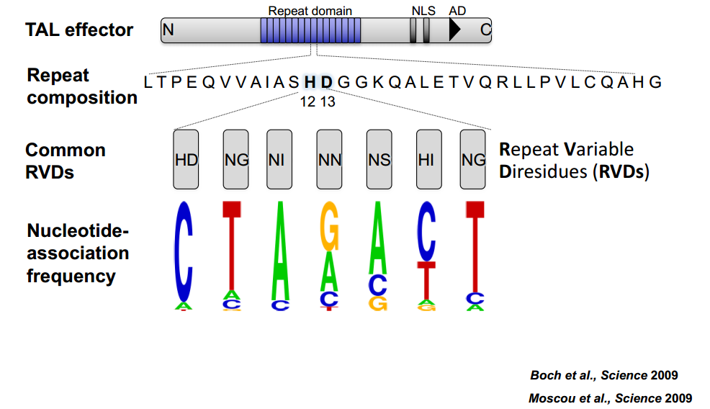
TALE蛋白识别DNA的结构及其识别机制
结构
包括N端分泌信号、中央DNA结合域、核定位信号和C端激活域。其中，中央DNA结合域是TALE蛋白最为关键的部分，它决定了TALE蛋白与DNA的特异性结合。
Notes:
与ZFNs一样，TALENs在形式和功能上也是模块化的，由FokⅠ切割结构域和TALE蛋白DNA结合结构域融合组成，同样利用限制性核酸内切酶FokⅠ进行基因编辑。TALE蛋白由33–35个氨基酸的重复单元组成，通过位于12位和13位的两个可变氨基酸残基识别并结合DNA序列，这两个位点的氨基酸残基称为重复可变的双氨基酸残基(repeat variable diresidue，RVD)，每个重复单元能特异性识别一个碱基对。TALENs的唯一靶向限制是对N端结构有5'T的要求，因此，通过构建不同的RVD和改变TALE的连接顺序，理论上可以使TALENs被用于几乎任何的序列。2011年TALENs技术开始用于人类细胞的基因编辑，如靶基因的敲除等。
与ZFNs相比，TALENs的毒性低，蛋白设计相对简单，是首个真正意义上的基因可编辑工具。但是TALENs重复序列更多，工作量巨大，此外，TALENs的体积比ZFNs大，这使得某些病毒传递系统的包装较困难，也无法用于高通量的编辑。
TALE 核酸酶 (TALE nuclease, TALEN) 的构造
类似于 ZFN，即将 TALE 蛋白的 DNA 结合结构域
与 Fok I 内切酶连接，从而实现在基因组特定位点
实现靶向切割，诱导 DNA 修复。目前， TALEN 的
构建也有多种方法，最常用的是 Cermak 等 [46] 发表
的“ Goldengate Assembly”。其他的 TALEN 构建方
法多遵循同一个思路 ：首先将 4 种碱基对应的
TALE 的 DNA 结构域序列连接到载体上，然后通
过酶切连接将不同的单体 TALE 组成一个阵列，最
后 连 到 含 有 Fok I 和 核 定 位 序 列 (nucleic locus
sequence, NLS) 的质粒中即完成了 TALEN 的构建。
TALE蛋白由多个部分组成，包括N端分泌信号、中央DNA结合域、核定位信号和C端激活域。其中，中央DNA结合域是TALE蛋白最为关键的部分，它决定了TALE蛋白与DNA的特异性结合。Tale蛋白的DNA结合结构域是由不同数量的重复单元组成，每个重复单元特异识别一个DNA碱基对。这些重复单元大多数由34个氨基酸组成，其中第12位和第13位的氨基酸是可变的，被称为重复可变双残基（RVD）
不同的 TALE 蛋白其 DNA 结构域由高度保守的重复单元组成，每个重复单元含有 33~35 个氨基酸，除了 12 和 13 位两个氨基酸不同外，其他氨基酸在不同 TALE 中是高度保守的。这两个氨基酸被
称为重复序列可变的双氨基酸残基 (repeat variablediresidues, RVD)，参与对 DNA 双链上的碱基识别，每一个 RVD 识别 4 种碱基中的一种或几种。虽然不同的 TALE 蛋白具有多种 RVD，但目前最为广泛使用的为以下 5 种 RVD( 表 1)。
串联重复序列一般由34个氨基酸重复单元组成，具有高度的保守性。其中12、13位的氨基酸具有高度可变性，为可变氨基酸（RVD)，RVD可以识别四种不同的碱基。每一个重复序列对应识别一个核苷酸，如图2所示。C端的第一个重复序列只有前二十个氨基酸与其他重复单元相同，称为半重复性。
因为TALE具有特异性识别DNA序列的能力，类似于锌指蛋白核酸酶（ZFNs）。因此将TALE蛋白中特异性识别区域与FokⅠ核酸酶偶联即可构建新的DNA编辑工具，称为TALENs。由于FokⅠ核酸酶需要二聚才能发挥作用，TALENs也需要成对作用以切断目标DNA位点
二、识别机制
TALE蛋白通过其DNA结合域与DNA双链进行特异性结合。每个RVD仅能识别一个碱基，并且与DNA碱基之间存在一一对应的关系。例如，某些RVD组合可以识别腺嘌呤（A）、胸腺嘧啶（T）、胞嘧啶（C）或鸟嘌呤（G）。因此，通过组合不同的RVD，可以构建出能够识别任意DNA序列的TALE蛋白。
TALE蛋白（Transcription Activ
二、RVD与DNA碱基的对应关系
TALE蛋白通过RVD与DNA碱基之间的一一对应关系来识别DNA序列。具体来说，RVD与DNA碱基的对应关系如下：
NI对应腺嘌呤（A）
HD对应胞嘧啶（C）
NG对应胸腺嘧啶（T）
NN（或有时为NA）对应鸟嘌呤（G）
这种对应关系使得科学家们可以根据目标DNA序列设计出特定的TALE蛋白，从而实现对DNA的精确识别。
三、识别机制
当TALE蛋白与DNA结合时，其重复单元会围绕DNA双螺旋形成右手螺旋状排列。每个重复单元中的RVD会与DNA链上的特定碱基形成氢键或其他相互作用，从而稳定TALE蛋白与DNA的结合。由于RVD的特异性，TALE蛋白能够精确地识别并结合目标DNA序列。
ator Like Effectors）识别DNA的机制具有高度的特异性和灵活性，这一机制主要基于TALE蛋白的DNA结合结构域。以下是对TALE蛋白识别DNA机制的详细阐述：

Slide 42
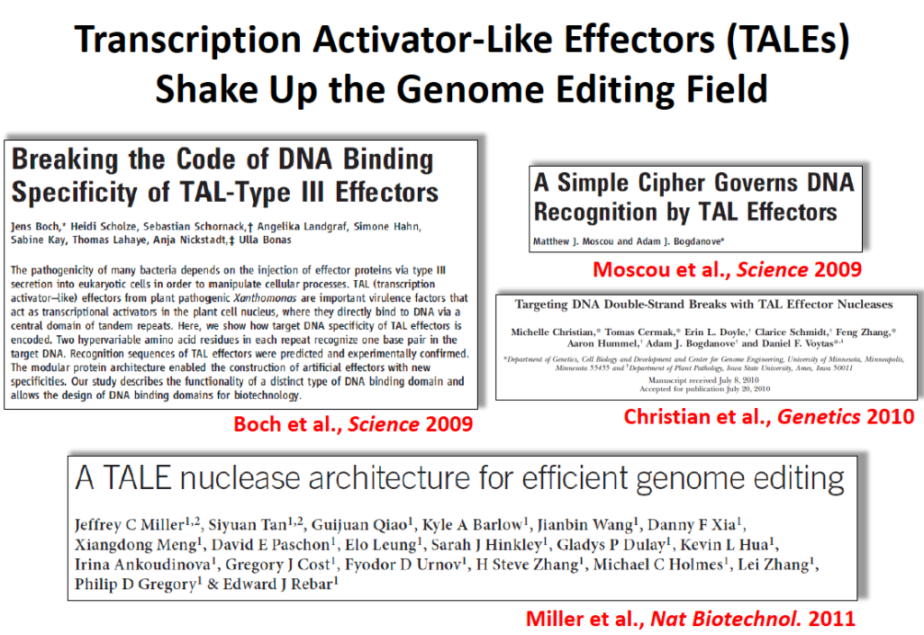

Slide 43
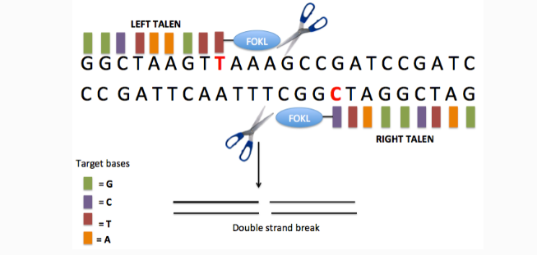
TALEN的工作机制
工作机制
包括N端分泌信号、中央DNA结合域、核定位信号和C端激活域。其中，中央DNA结合域是TALE蛋白最为关键的部分，它决定了TALE蛋白与DNA的特异性结合。
Notes:
与ZFNs一样，TALENs在形式和功能上也是模块化的，由FokⅠ切割结构域和TALE蛋白DNA结合结构域融合组成，同样利用限制性核酸内切酶FokⅠ进行基因编辑。TALE蛋白由33–35个氨基酸的重复单元组成，通过位于12位和13位的两个可变氨基酸残基识别并结合DNA序列，这两个位点的氨基酸残基称为重复可变的双氨基酸残基(repeat variable diresidue，RVD)，每个重复单元能特异性识别一个碱基对。TALENs的唯一靶向限制是对N端结构有5'T的要求，因此，通过构建不同的RVD和改变TALE的连接顺序，理论上可以使TALENs被用于几乎任何的序列。2011年TALENs技术开始用于人类细胞的基因编辑，如靶基因的敲除等。
与ZFNs相比，TALENs的毒性低，蛋白设计相对简单，是首个真正意义上的基因可编辑工具。但是TALENs重复序列更多，工作量巨大，此外，TALENs的体积比ZFNs大，这使得某些病毒传递系统的包装较困难，也无法用于高通量的编辑。
TALE 核酸酶 (TALE nuclease, TALEN) 的构造
类似于 ZFN，即将 TALE 蛋白的 DNA 结合结构域
与 Fok I 内切酶连接，从而实现在基因组特定位点
实现靶向切割，诱导 DNA 修复。目前， TALEN 的
构建也有多种方法，最常用的是 Cermak 等 [46] 发表
的“ Goldengate Assembly”。其他的 TALEN 构建方
法多遵循同一个思路 ：首先将 4 种碱基对应的
TALE 的 DNA 结构域序列连接到载体上，然后通
过酶切连接将不同的单体 TALE 组成一个阵列，最
后 连 到 含 有 Fok I 和 核 定 位 序 列 (nucleic locus
sequence, NLS) 的质粒中即完成了 TALEN 的构建。
TALE蛋白由多个部分组成，包括N端分泌信号、中央DNA结合域、核定位信号和C端激活域。其中，中央DNA结合域是TALE蛋白最为关键的部分，它决定了TALE蛋白与DNA的特异性结合。
不同的 TALE 蛋白其 DNA 结构域由高度保守的重复单元组成，每个重复单元含有 33~35 个氨基酸，除了 12 和 13 位两个氨基酸不同外，其他氨基酸在不同 TALE 中是高度保守的。这两个氨基酸被
称为重复序列可变的双氨基酸残基 (repeat variablediresidues, RVD)，参与对 DNA 双链上的碱基识别，每一个 RVD 识别 4 种碱基中的一种或几种。虽然不同的 TALE 蛋白具有多种 RVD，但目前最为广泛使用的为以下 5 种 RVD( 表 1)。
串联重复序列一般由34个氨基酸重复单元组成，具有高度的保守性。其中12、13位的氨基酸具有高度可变性，为可变氨基酸（RVD)，RVD可以识别四种不同的碱基。每一个重复序列对应识别一个核苷酸，如图2所示。C端的第一个重复序列只有前二十个氨基酸与其他重复单元相同，称为半重复性。
因为TALE具有特异性识别DNA序列的能力，类似于锌指蛋白核酸酶（ZFNs）。因此将TALE蛋白中特异性识别区域与FokⅠ核酸酶偶联即可构建新的DNA编辑工具，称为TALENs。由于FokⅠ核酸酶需要二聚才能发挥作用，TALENs也需要成对作用以切断目标DNA位点
二、识别机制
TALE蛋白通过其DNA结合域与DNA双链进行特异性结合。每个RVD仅能识别一个碱基，并且与DNA碱基之间存在一一对应的关系。例如，某些RVD组合可以识别腺嘌呤（A）、胸腺嘧啶（T）、胞嘧啶（C）或鸟嘌呤（G）。因此，通过组合不同的RVD，可以构建出能够识别任意DNA序列的TALE蛋白。

Slide 44
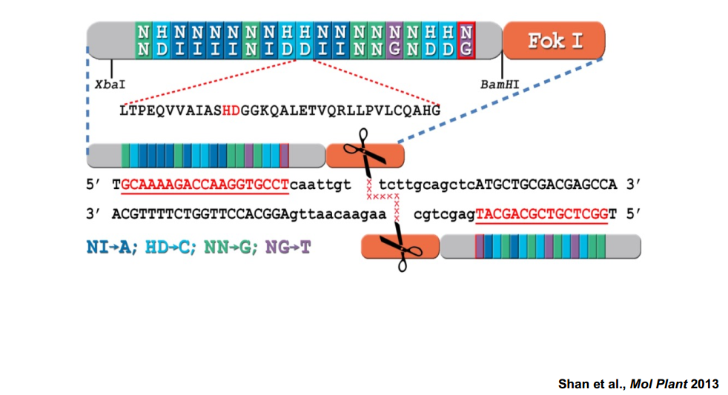
TALEN的工作机制
Notes:
https://www.thermofisher.cn/cn/zh/home/life-science/genome-editing/genome-editing-learning-center/designer-talen-technology-information.html

Slide 45
TALEN技术的优点与局限性
高度可定制性
  ZFN在构建上， TALEN 要远远简单于 ZFN，在一般的分子生物学实验室即可完成。
选择范围更加广
TALEN 识别位点选择范围更加广，唯一的限制是在识别位点前的第一个碱基必须是“ T”。
  广泛的适用性
  ZFN可以再多种生物系统中使用，包括动物、植物微生物等。
Notes:
但是蛋白设计复杂，费时费力，并且无法实现对任意靶基因的结合，也无法实现高通量的基因编辑。作为新型基因编辑工具，ZFNs从1996年问世，在2001年开始被陆续用于不同物种的基因编辑。
ZFN的切割域与DNA结合域通过连接区（linker）结合。在ZFN中应用最广泛的DNA切割域来自IIS型限制性内切酶FokI。由于切割域与DNA链的结合能力较弱，因此DNA切割域必须以二聚体的形式发挥作用。构建锌指核酸酶时，应针对DNA各链上的邻近区域设计两条ZFN，使其DNA切割域能够位于双链的同一位置，以达到最佳的切割效果。两条ZFN之间具有被称为“间隔区”的spacer结构，该结构的长度以5～6bp为宜，7bp也能正常工作，合理的“间隔区”设计才能保证ZFN二聚体拥有最佳的工作空间（图7）。

Slide 46
TALEN技术的局限性
脱靶效应
  TALEN 同 ZFN 一样，也存在脱靶效应，这在临床基因治疗上是一个重要的参考因素。
TALEN 蛋白的编码序列比 ZFN 要长的多
如何有效地将 TALEN 表达载体输送到疾病相关细胞中也是 TALEN 在疾病治疗应用方面需要解决的重要问题。
Notes:
但是蛋白设计复杂，费时费力，并且无法实现对任意靶基因的结合，也无法实现高通量的基因编辑。作为新型基因编辑工具，ZFNs从1996年问世，在2001年开始被陆续用于不同物种的基因编辑。
ZFN的切割域与DNA结合域通过连接区（linker）结合。在ZFN中应用最广泛的DNA切割域来自IIS型限制性内切酶FokI。由于切割域与DNA链的结合能力较弱，因此DNA切割域必须以二聚体的形式发挥作用。构建锌指核酸酶时，应针对DNA各链上的邻近区域设计两条ZFN，使其DNA切割域能够位于双链的同一位置，以达到最佳的切割效果。两条ZFN之间具有被称为“间隔区”的spacer结构，该结构的长度以5～6bp为宜，7bp也能正常工作，合理的“间隔区”设计才能保证ZFN二聚体拥有最佳的工作空间（图7）。
但 ZFN 的构建耗时耗力， 且构建费用较高，而且现在尚不能针对任意靶点设 计相应的 ZFN 实现特异切割 [40]。另外，ZFN 存在 一定的脱靶效应，也限制了 ZFN 的广泛应用
但由于不同锌指在连接后常常无法维持各自原有的特异性，因此，合成一段识别 18 个碱基的锌指链
往往需要进行锌指文库的大规模筛选。同时，并非
所有的目标序列都能找到高效特异的锌指蛋白，因
此，在目标位点的选择上有一定限制。
锌指核酸酶技术也存在一定的局限性，如锌指中各个锌指蛋白可以相互作用，影响识别和结合特定核苷酸序列，导致在多个锌脂蛋白串联成组时可能会错误地切割到两个目的片段之间的片段，该上下文依赖效应将可能导致潜在的脱靶效应。锌指酶识别的目标序列长度是一定的，一些小基因和同源性高的基因可能无法被锌指核酸酶技术有效敲除，大片段基因也难以通过锌指酶技术敲入。此外，锌指核酸酶的装配过程非模块化，锌脂蛋白合成时间长，在大肠杆菌中组装困难，成本高、专利壁垒等一系列问题限制锌指核酸酶技术广泛应用。
但由于不同锌指在连接后常常无法维持各自原有的特异性，因此，合成一段识别 18 个碱基的锌指链
往往需要进行锌指文库的大规模筛选。同时，并非
所有的目标序列都能找到高效特异的锌指蛋白，因
此，在目标位点的选择上有一定限制。

Slide 47
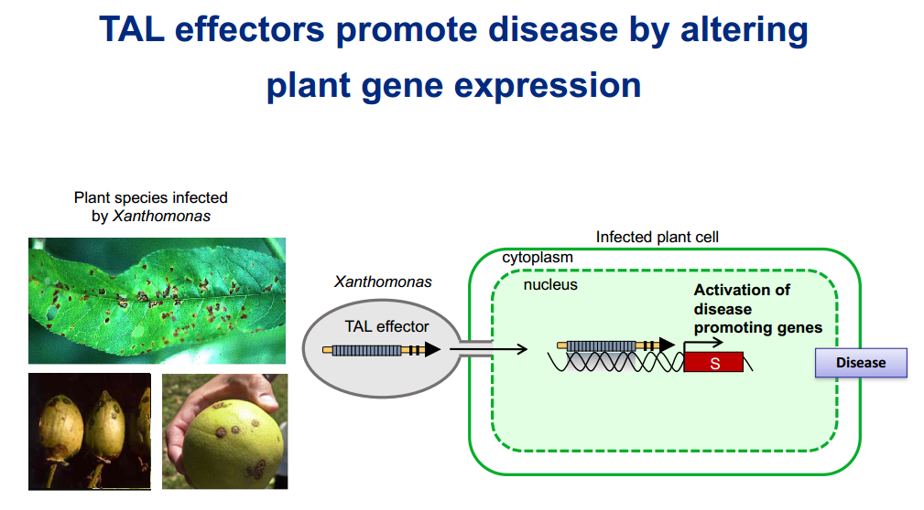
TALEN技术的应用

Slide 48
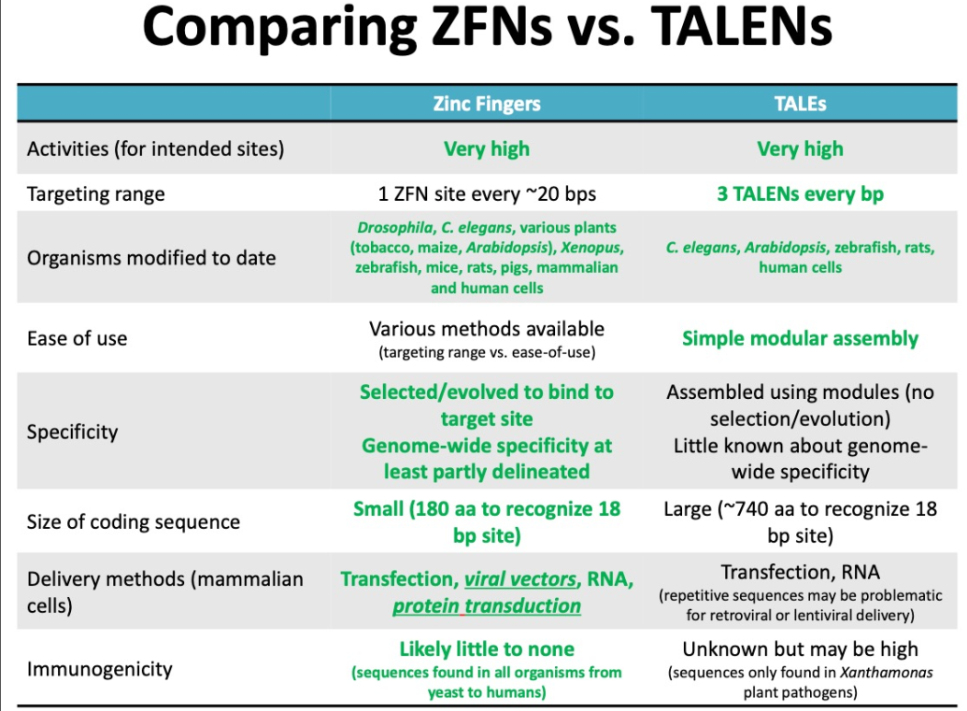
ZEN与TALEN技术的对比
Notes:
二、优缺点
ZFN技术：
优点：
高效：ZFN技术的编辑效率较高，可以在较短的时间内实现理想的编辑效果。
精确：通过设计锌指蛋白与DNA结合的序列，ZFN技术可以实现对特定基因的精确编辑。
缺点：
设计复杂：ZFN技术的设计需要考虑到锌指蛋白与DNA结合序列的选择和设计，相对复杂且昂贵。
潜在毒性：ZFN技术在一些细胞中可能会引起细胞毒性反应，需要谨慎使用。
TALEN技术：
优点：
特异性高：TALEN技术能够通过设计不同的核酸序列，实现对特定基因的编辑，具有较高的特异性。
灵便性：TALEN技术可以根据需要设计不同的DNA结合结构域，以适应不同的基因编辑需求。
相对容易实施：相比较其他基因编辑技术，TALEN技术的实施相对容易，不需要复杂的设备和技术。
缺点：
设计复杂：虽然不如ZFN技术复杂，但TALEN技术的设计也需要考虑到多个因素，如核酸序列的选择、结合结构域的设计等。
效率较低：相比较其他基因编辑技术，TALEN技术的编辑效率较低，可能需要进行多轮转染才能达到理想的编辑效果。

Slide 49
Notes:
大范围核酸酶（meganuclease）亦称归巢核酸内切酶（homing endonuclease）。大范围核酸酶可特异识别DNA长片段，一般在12～40bp之间，在数量上能满足需求。1985年，一种大范围核酸酶I-SceI被发现，它可特异性识别18 bp的DNA片段，在此基础上将DNA切开而产生双链断裂。1990年代，I-SceI被用于辅助基因编辑，可使传统基因打靶效率大大提高。

